Slide 1
Новоромановская модельная библиотека-филиал №14
«Поэзия в тренде» или маленькие истории о большой любви»
Работа поэтического клуба «Волшебное перо»

Slide 2
Новоромановская модельная библиотека-филиал №14
16+

Slide 3
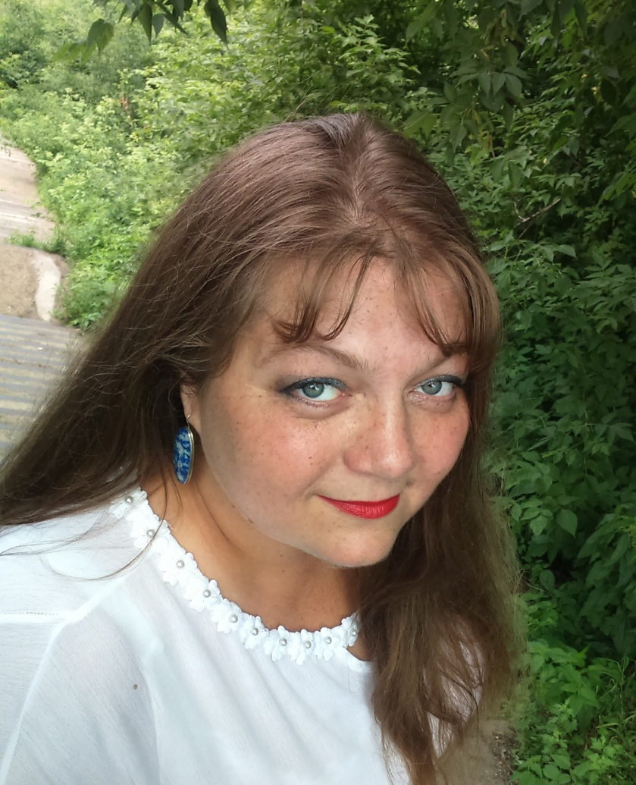
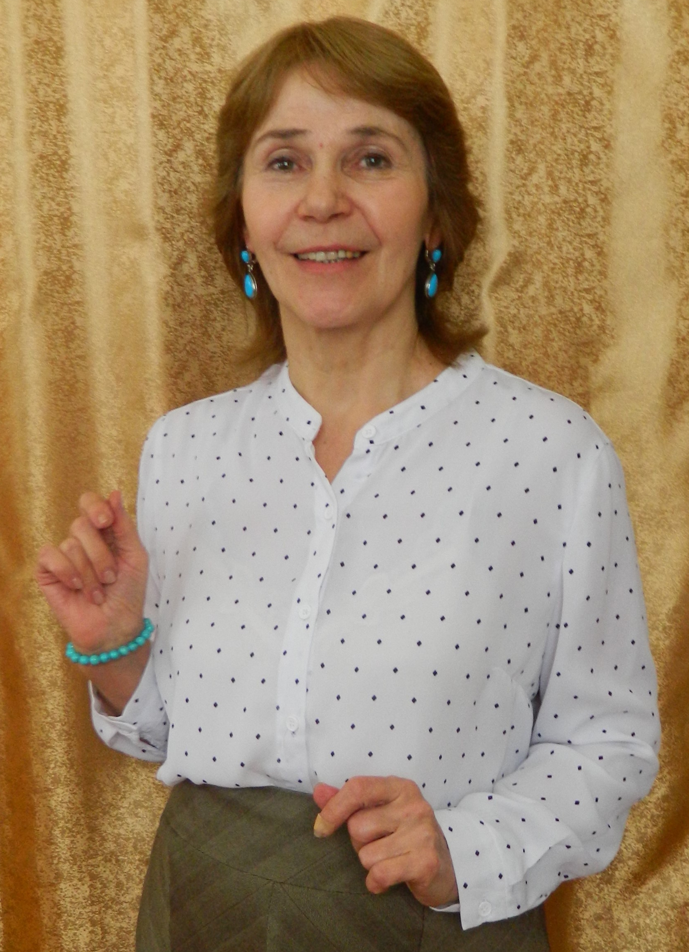
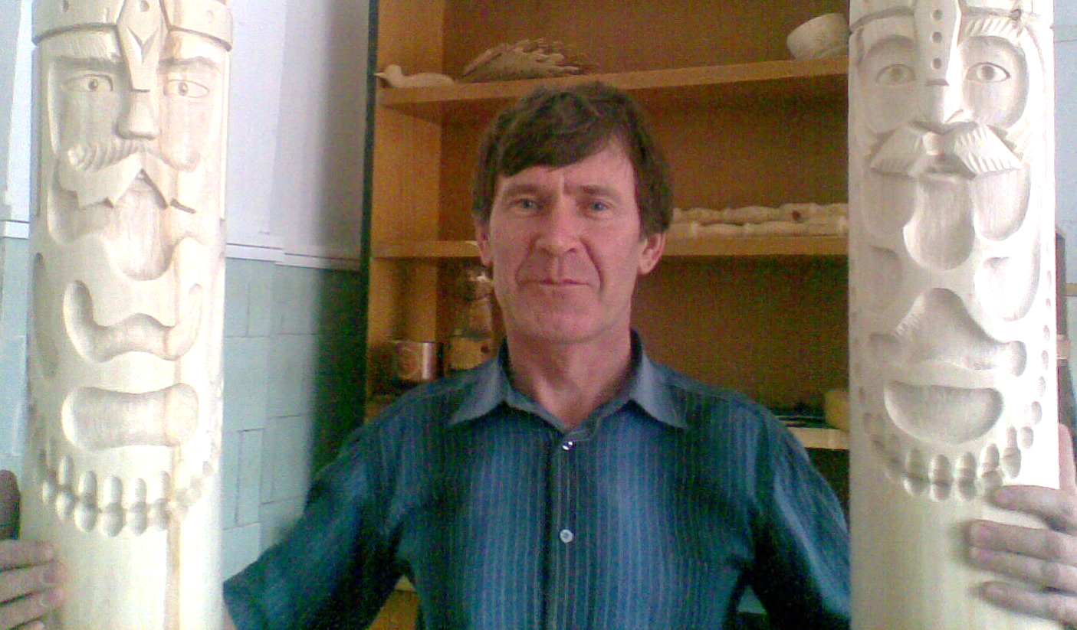
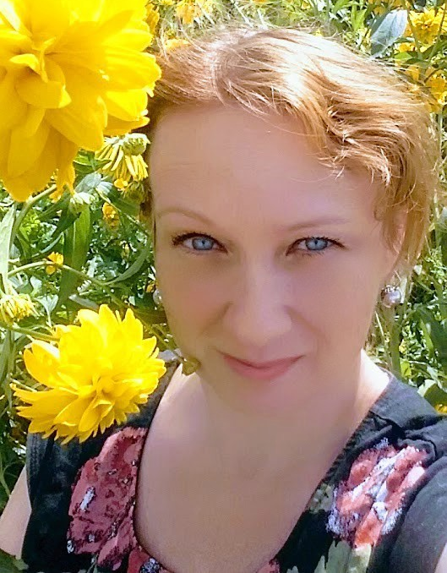
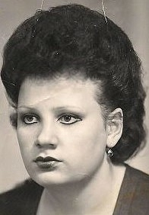
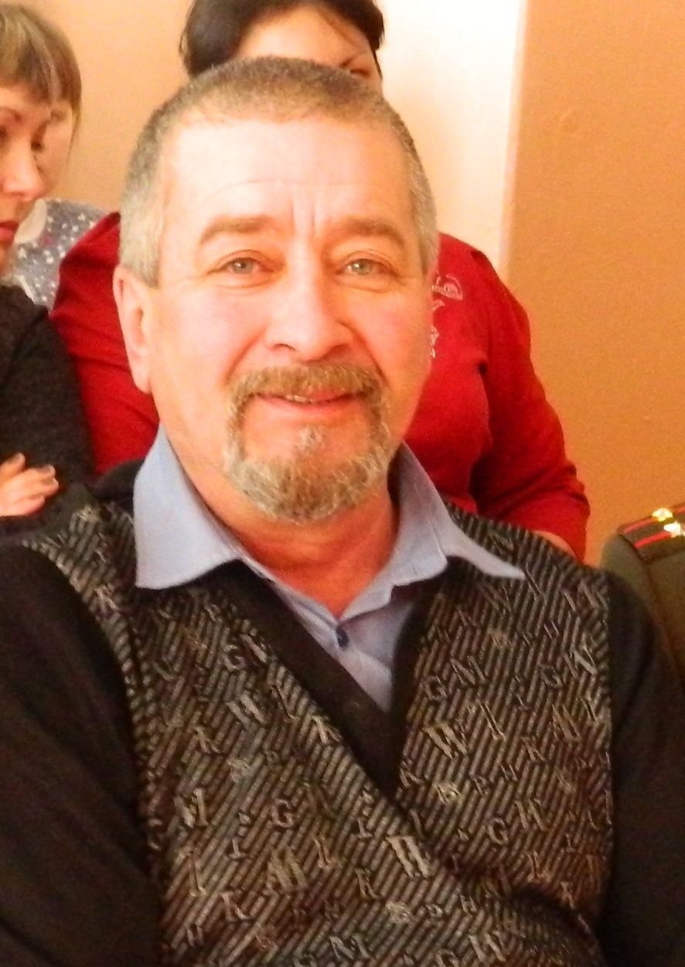
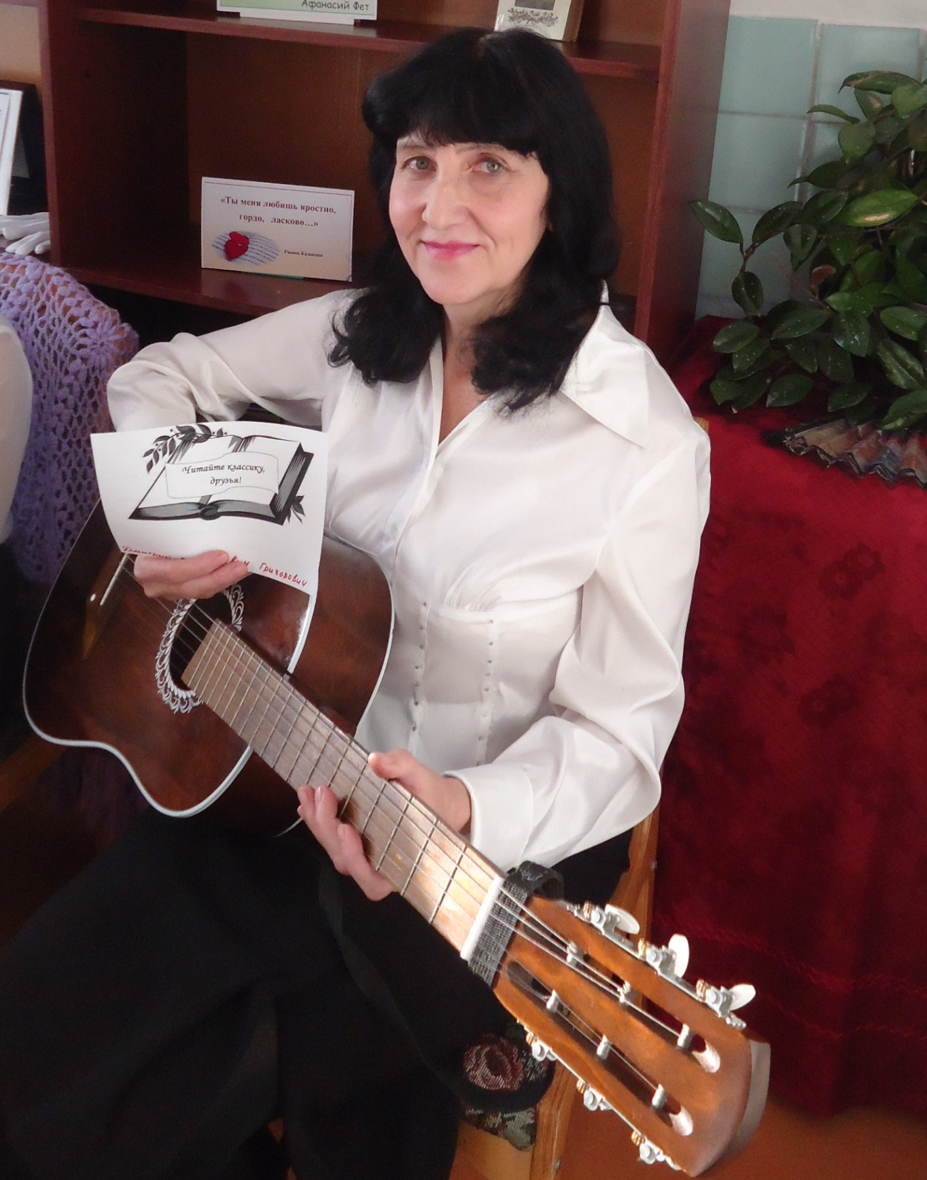
Новоромановская модельная библиотека-филиал №14

Slide 4
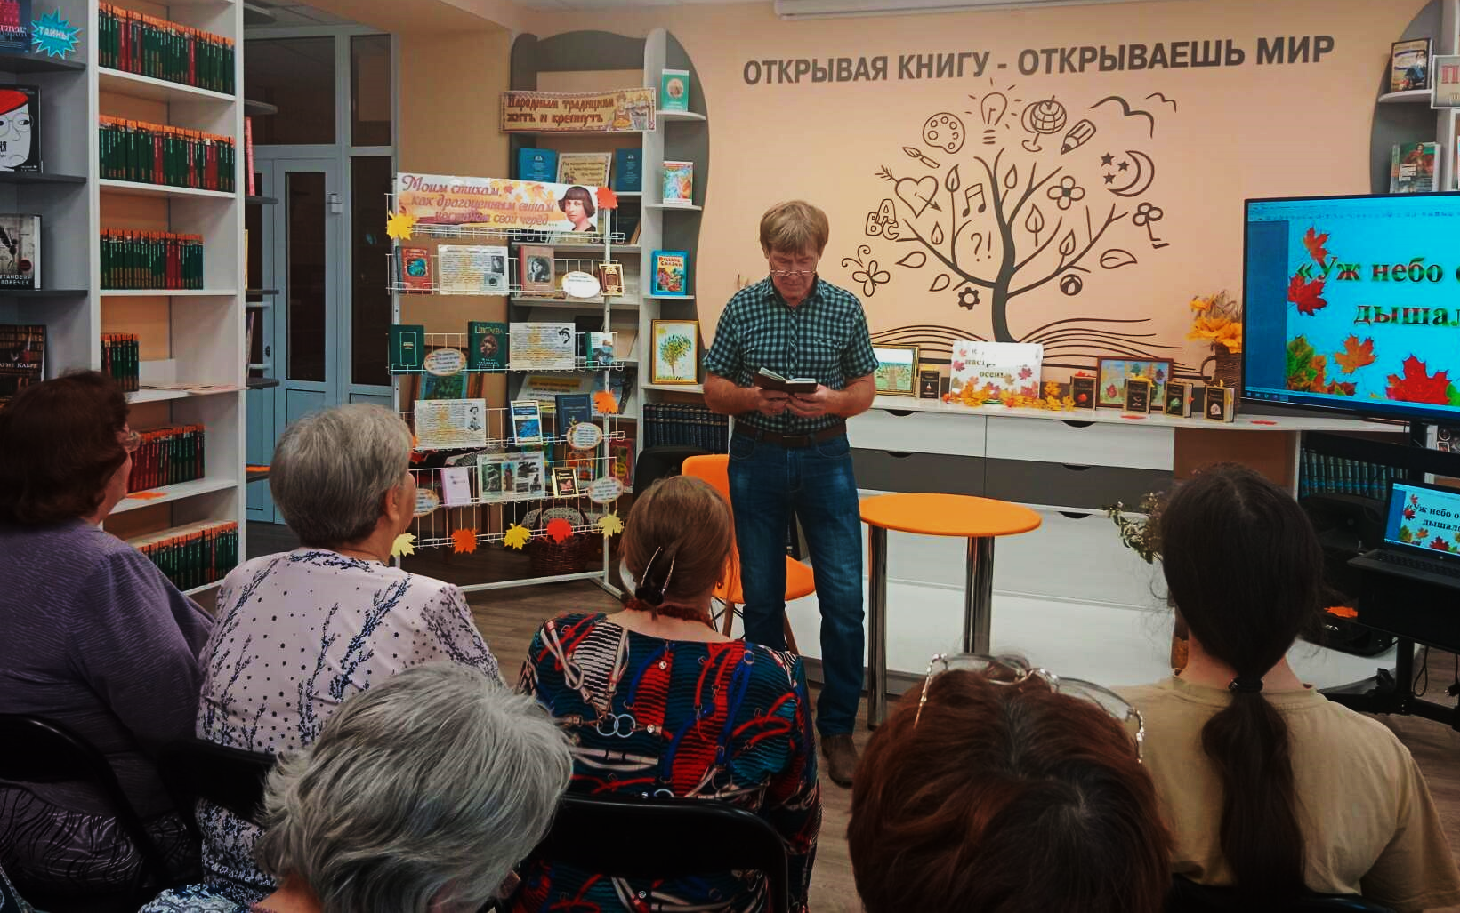
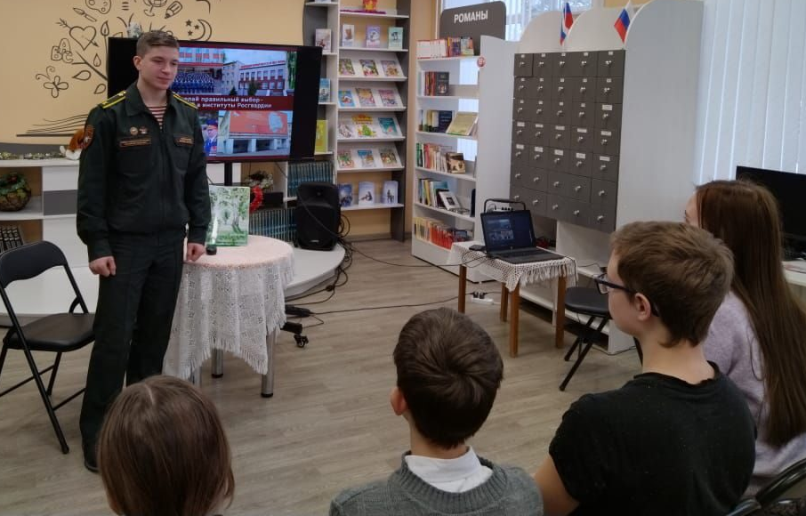
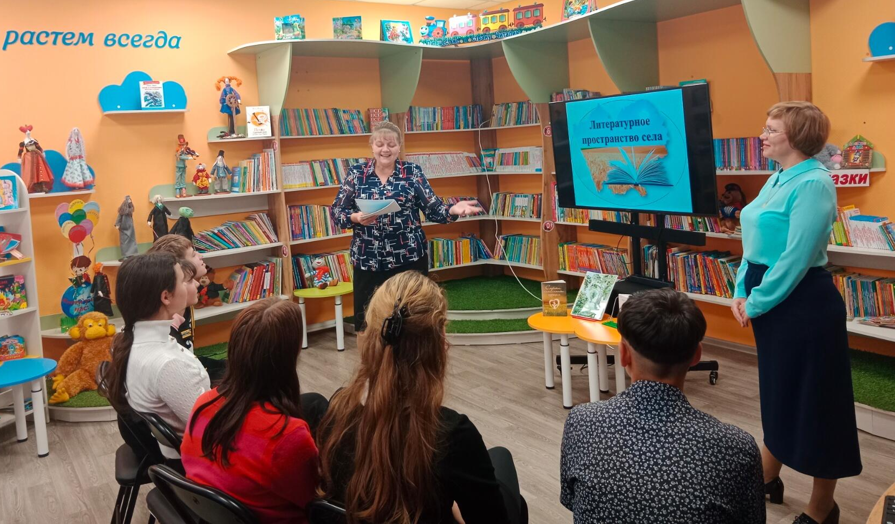
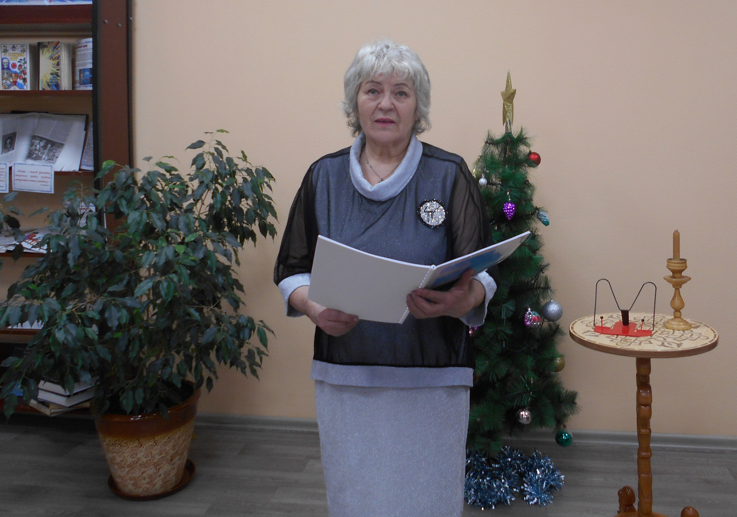
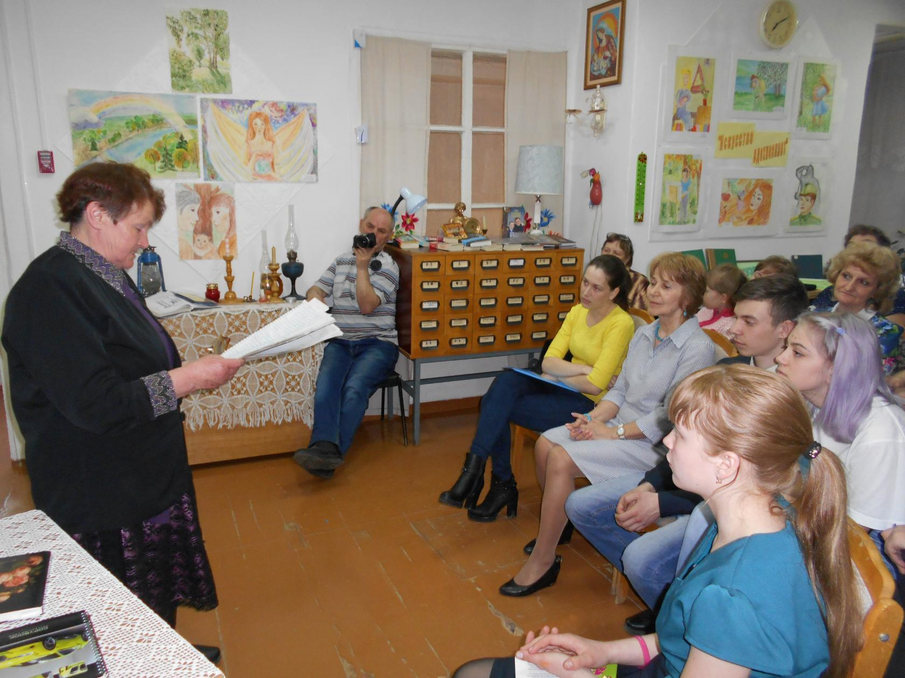
Новоромановская модельная библиотека-филиал №14

Slide 5
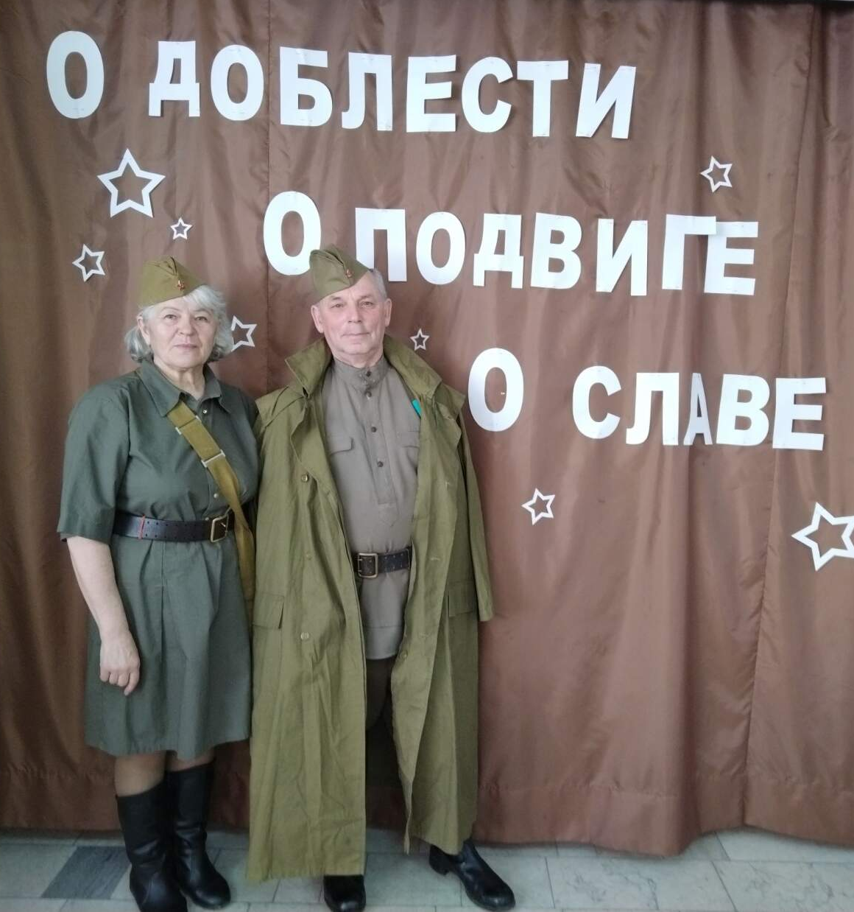
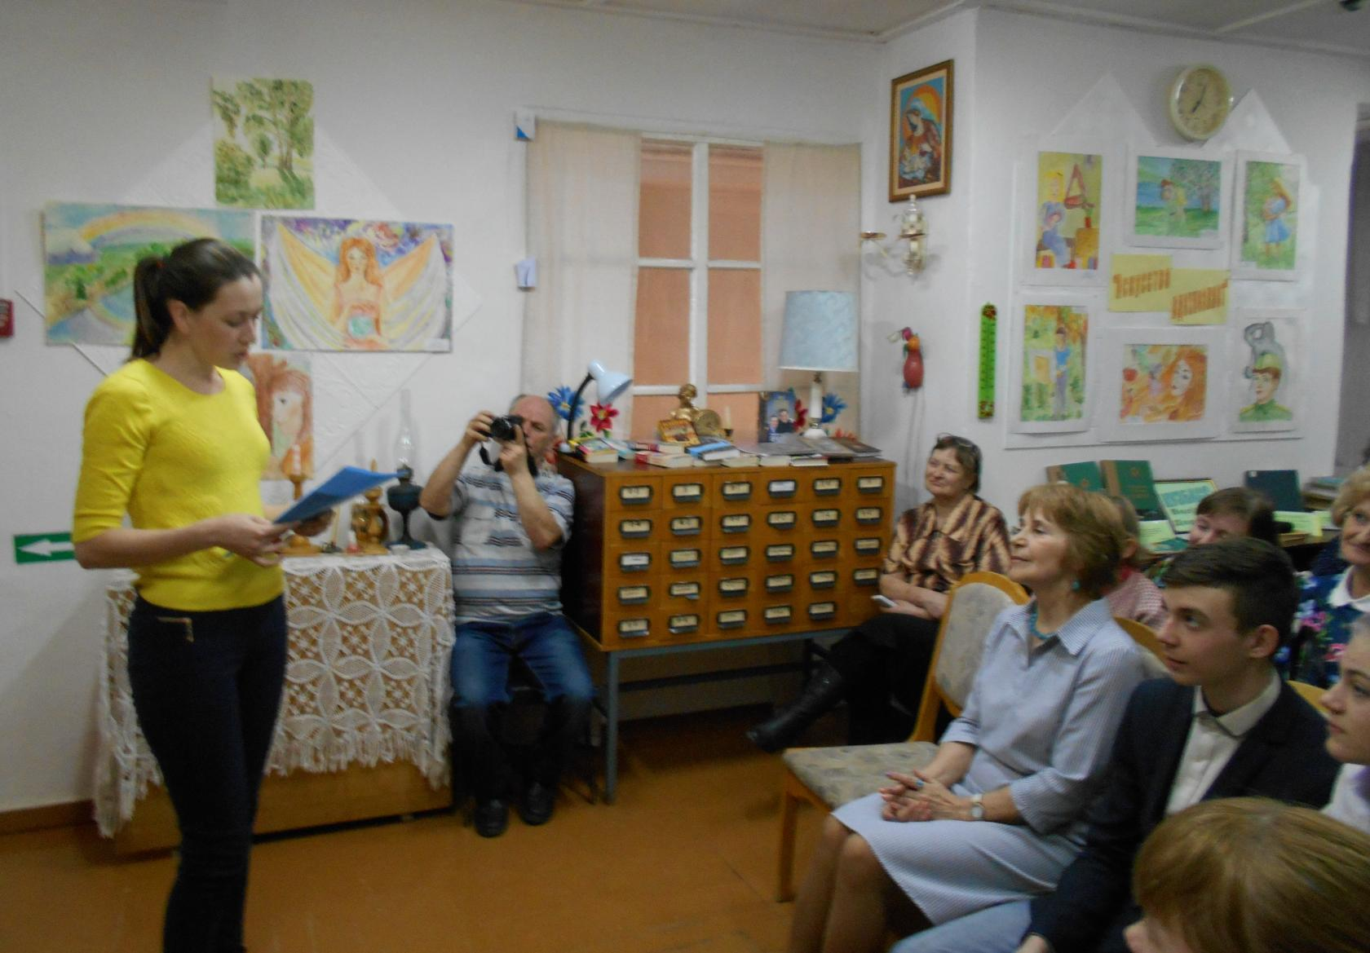
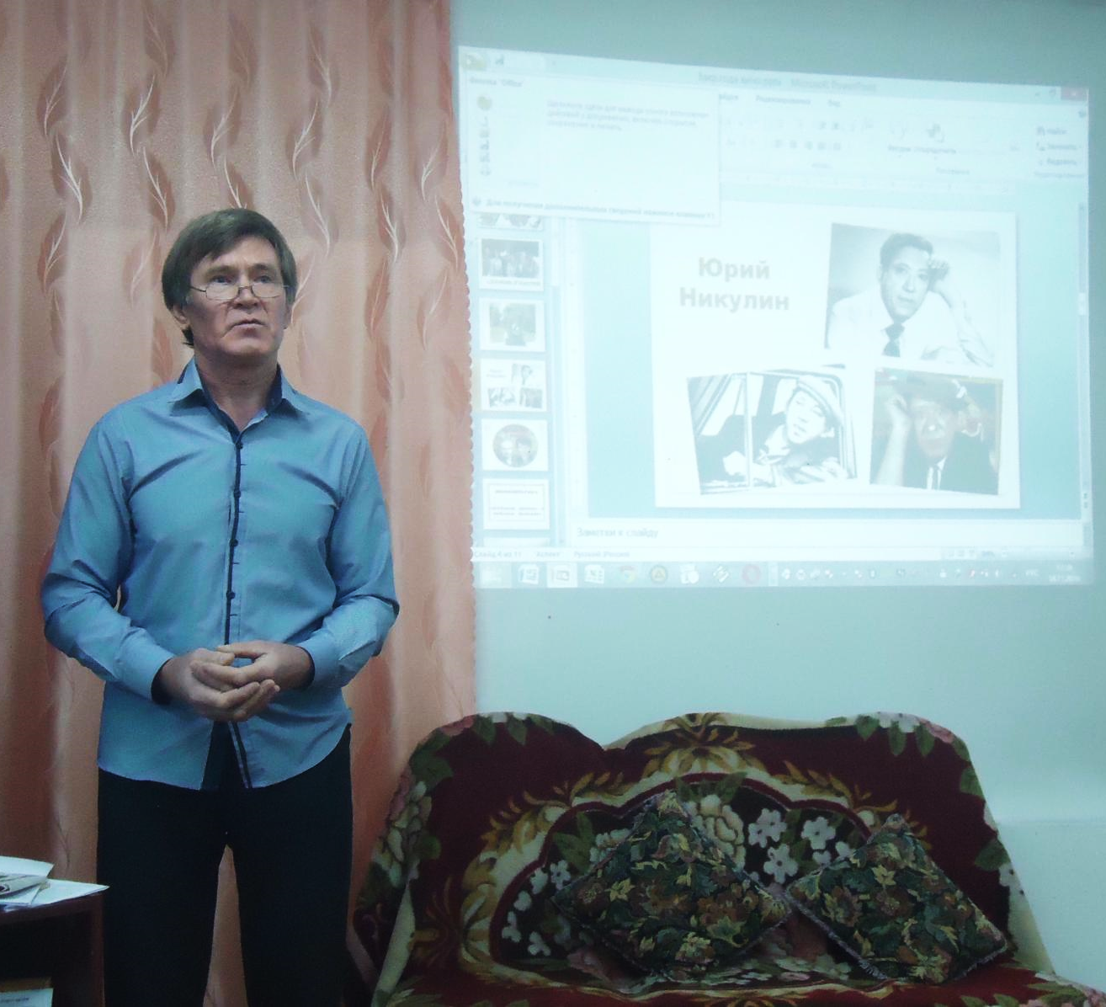
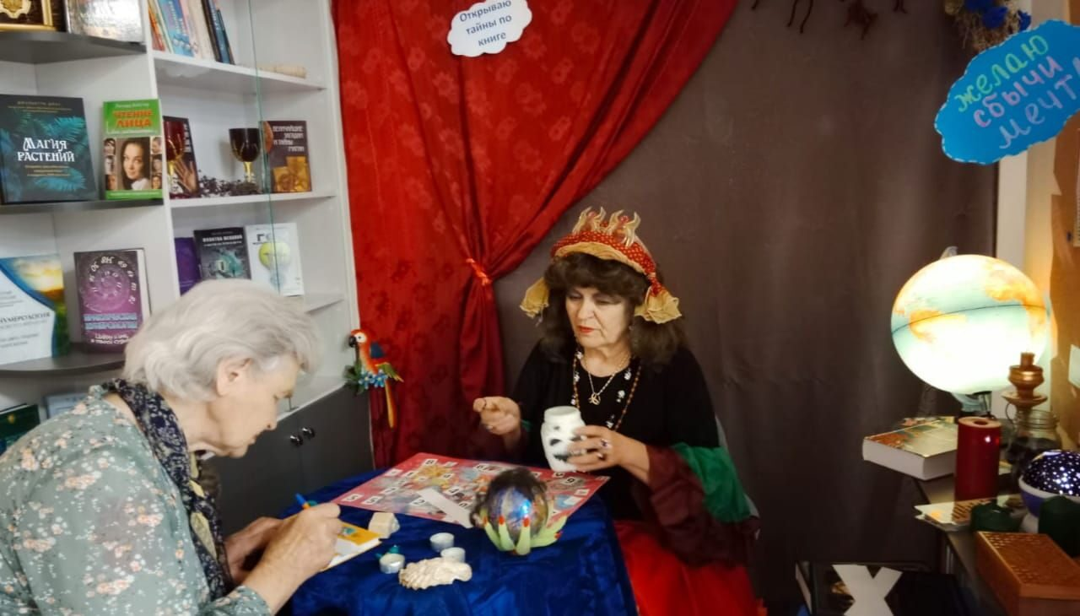
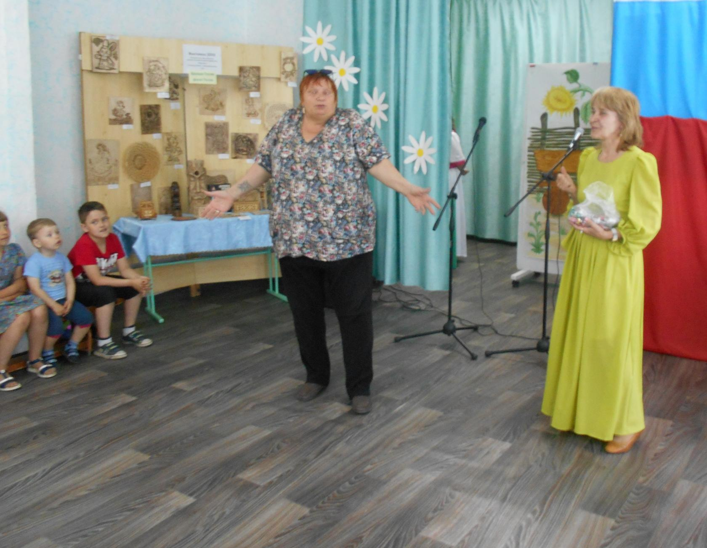
Новоромановская модельная библиотека-филиал №14

Slide 6
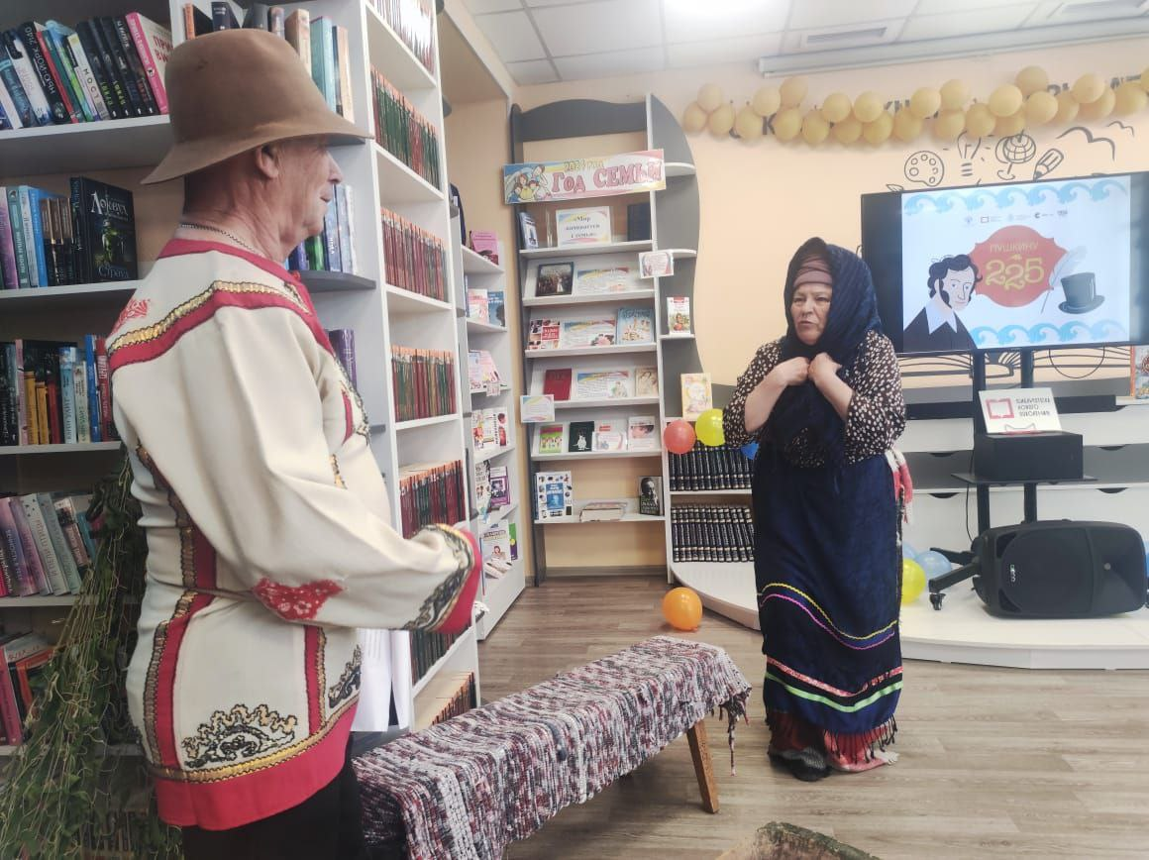
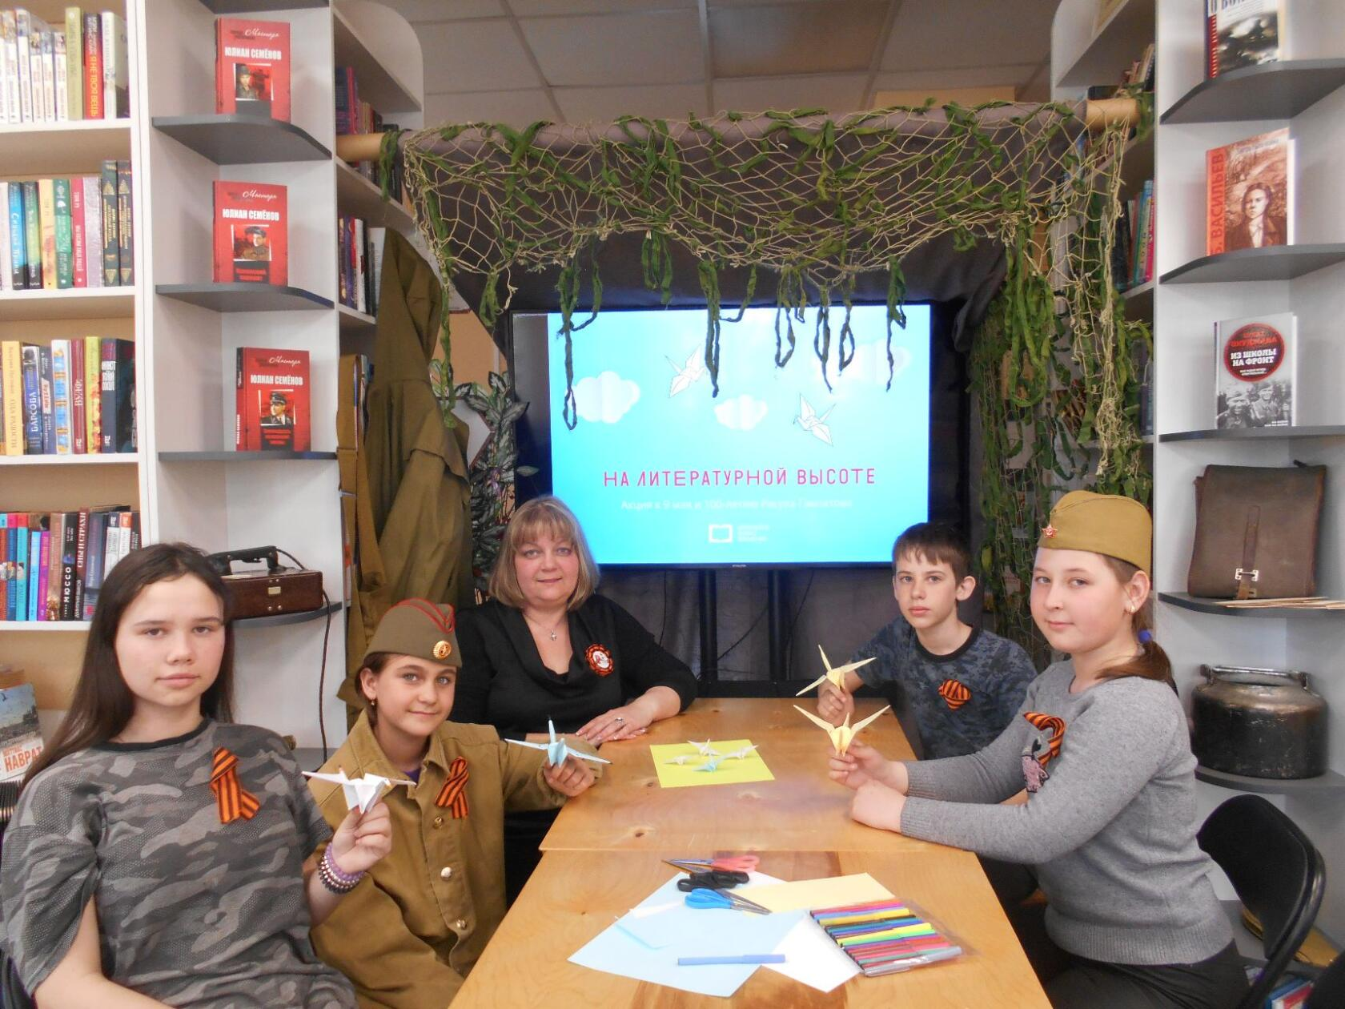
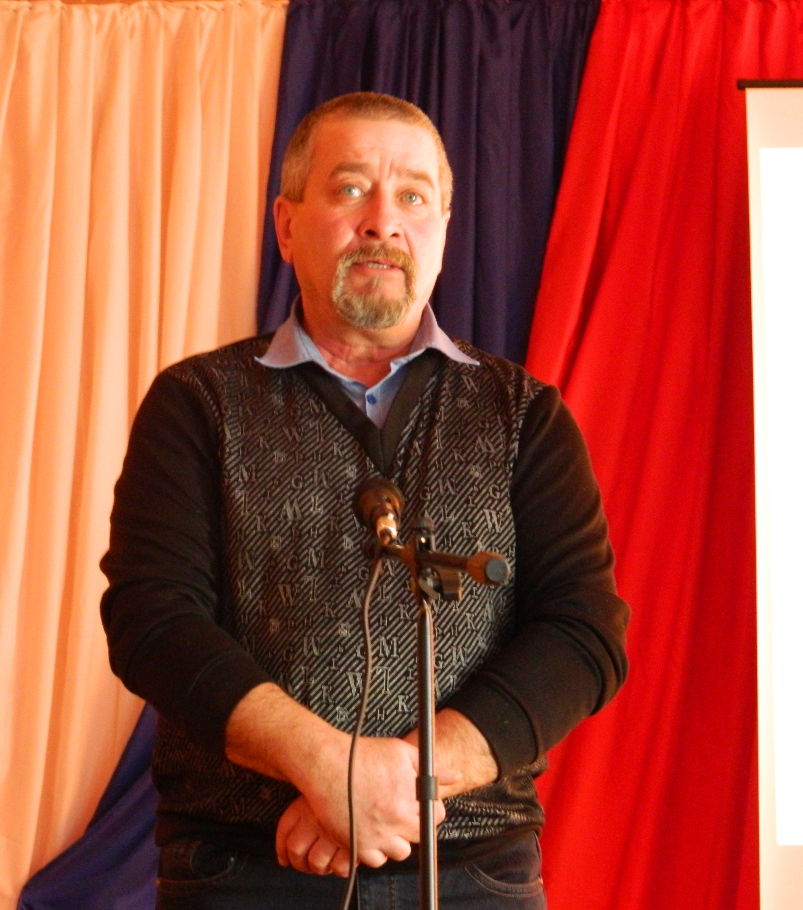
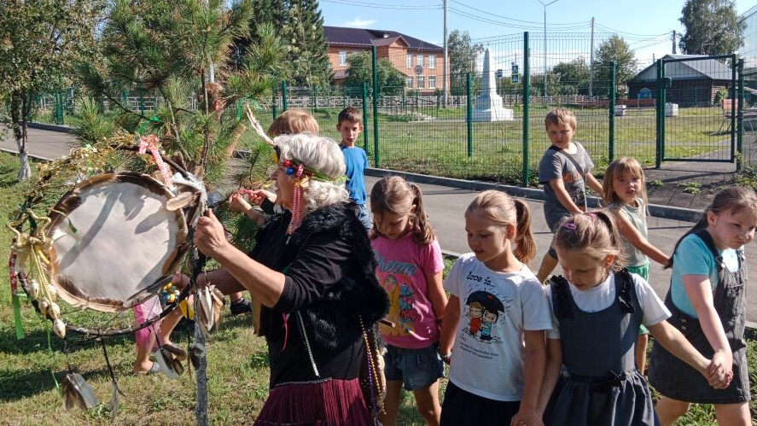
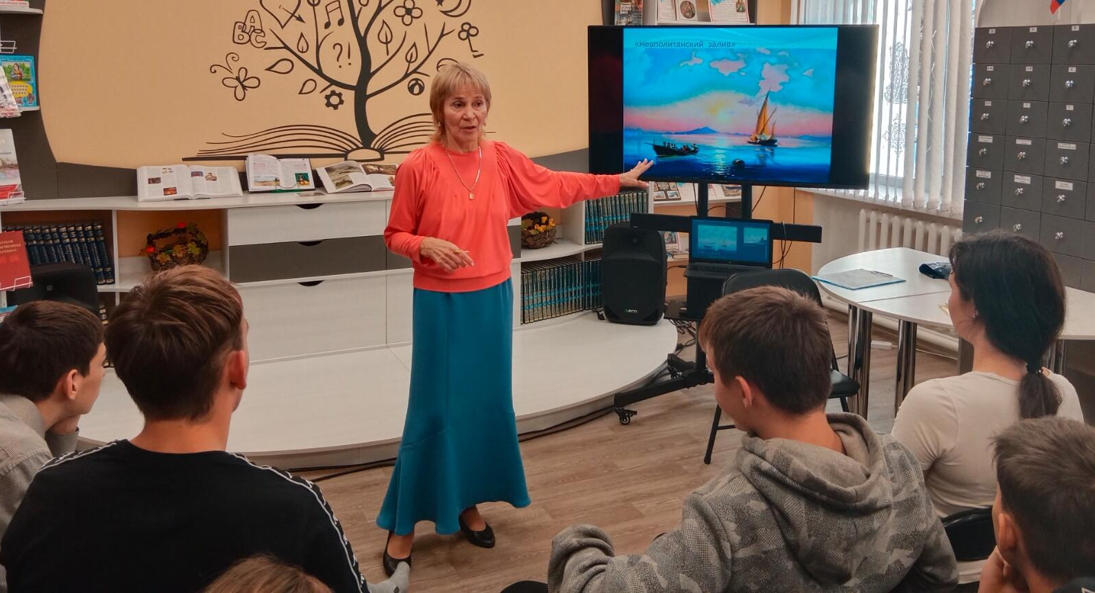
Новоромановская модельная библиотека-филиал №14
Театрализованные программы
Мастер-класс в технике «Оригами»
Патриотическое направление
Работа в рамках программы «Пушкинская карта»
День коренных народов

Slide 7
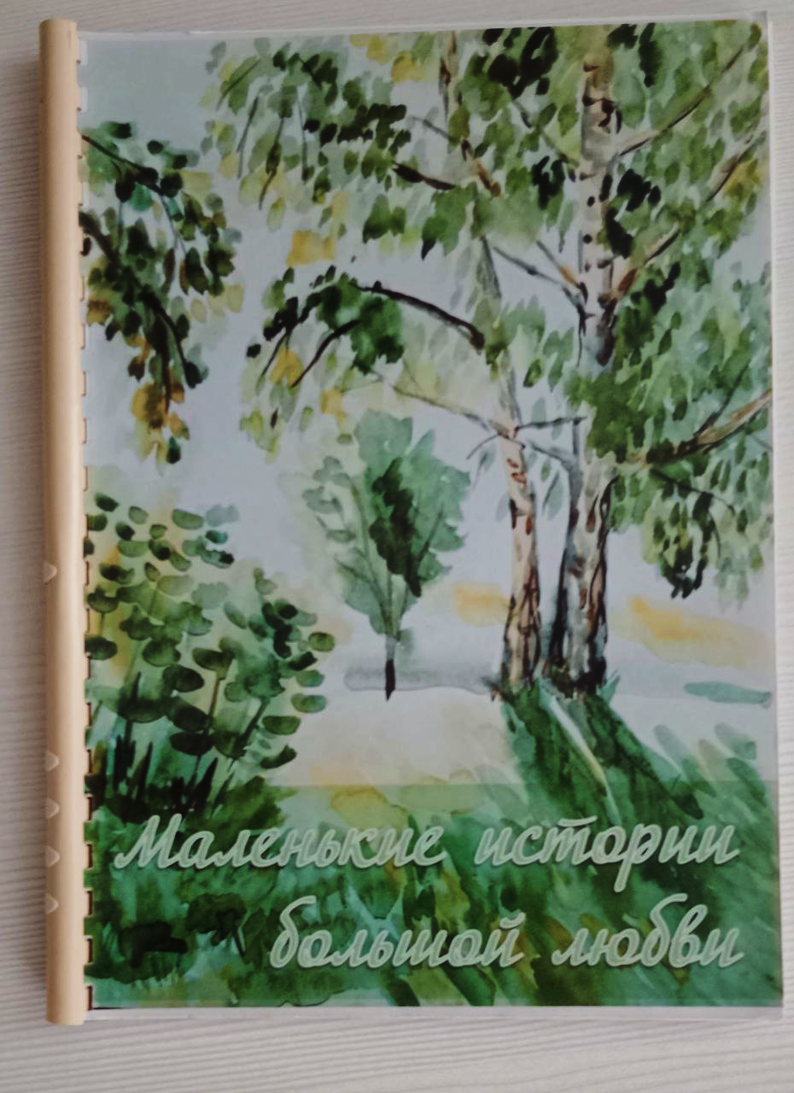
Новоромановская модельная библиотека-филиал №14

Slide 8
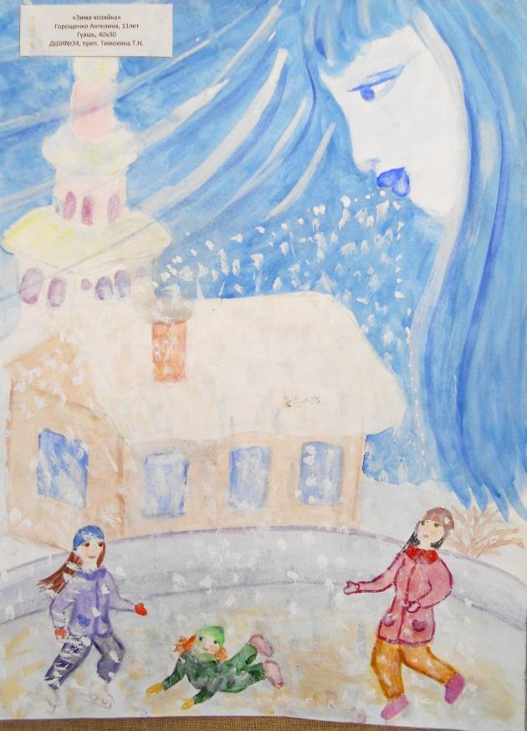
Новоромановская модельная библиотека-филиал №14
***
«Первый снег выпал нынче рано.
Зима в гости пришла нежданно
И хозяйкою закружила –
Все вокруг белой шалью укрыла,
Заметелила и завьюжила,
Ели вмиг оплела белым кружевом,
В шапки крыши домов нарядила,
В речку жемчугом лед обронила…»
Ирина Тимофеева
«Зима хозяйка»
Горощенко Ангелина, 11 лет

Slide 9
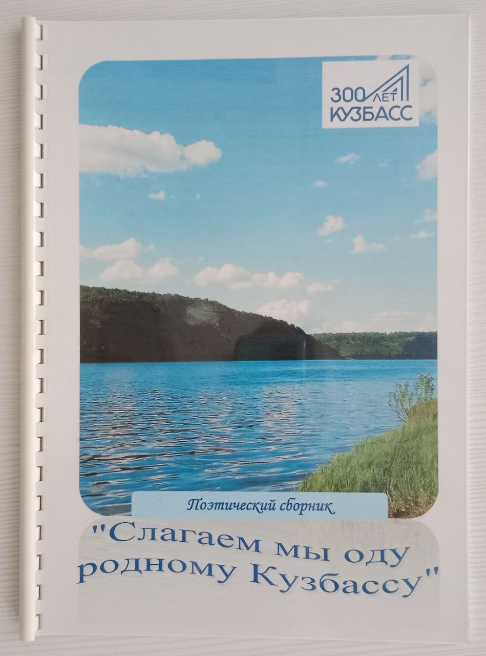
Новоромановская модельная библиотека-филиал №14

Slide 10
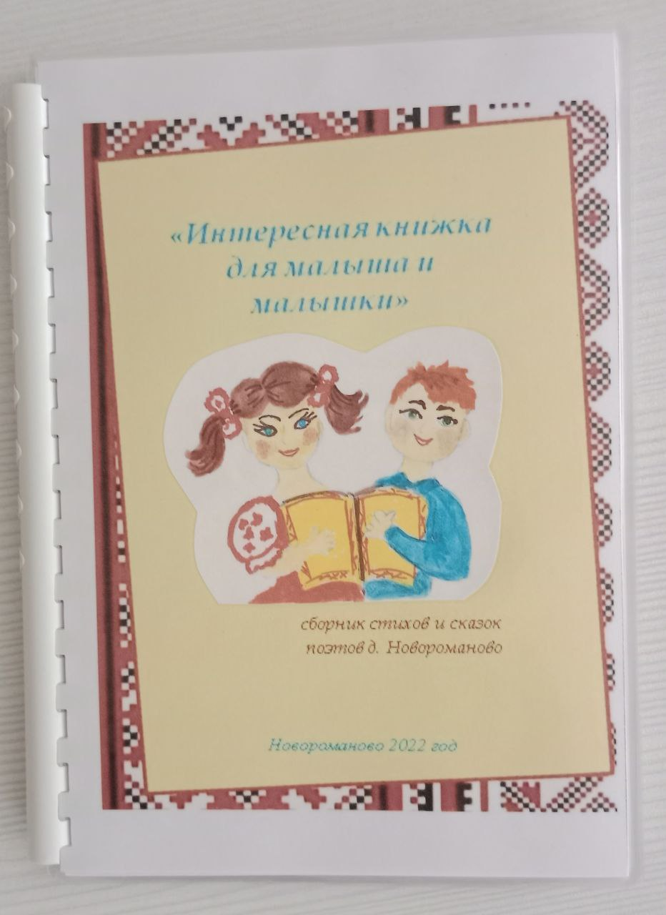
Новоромановская модельная библиотека-филиал №14

Slide 11
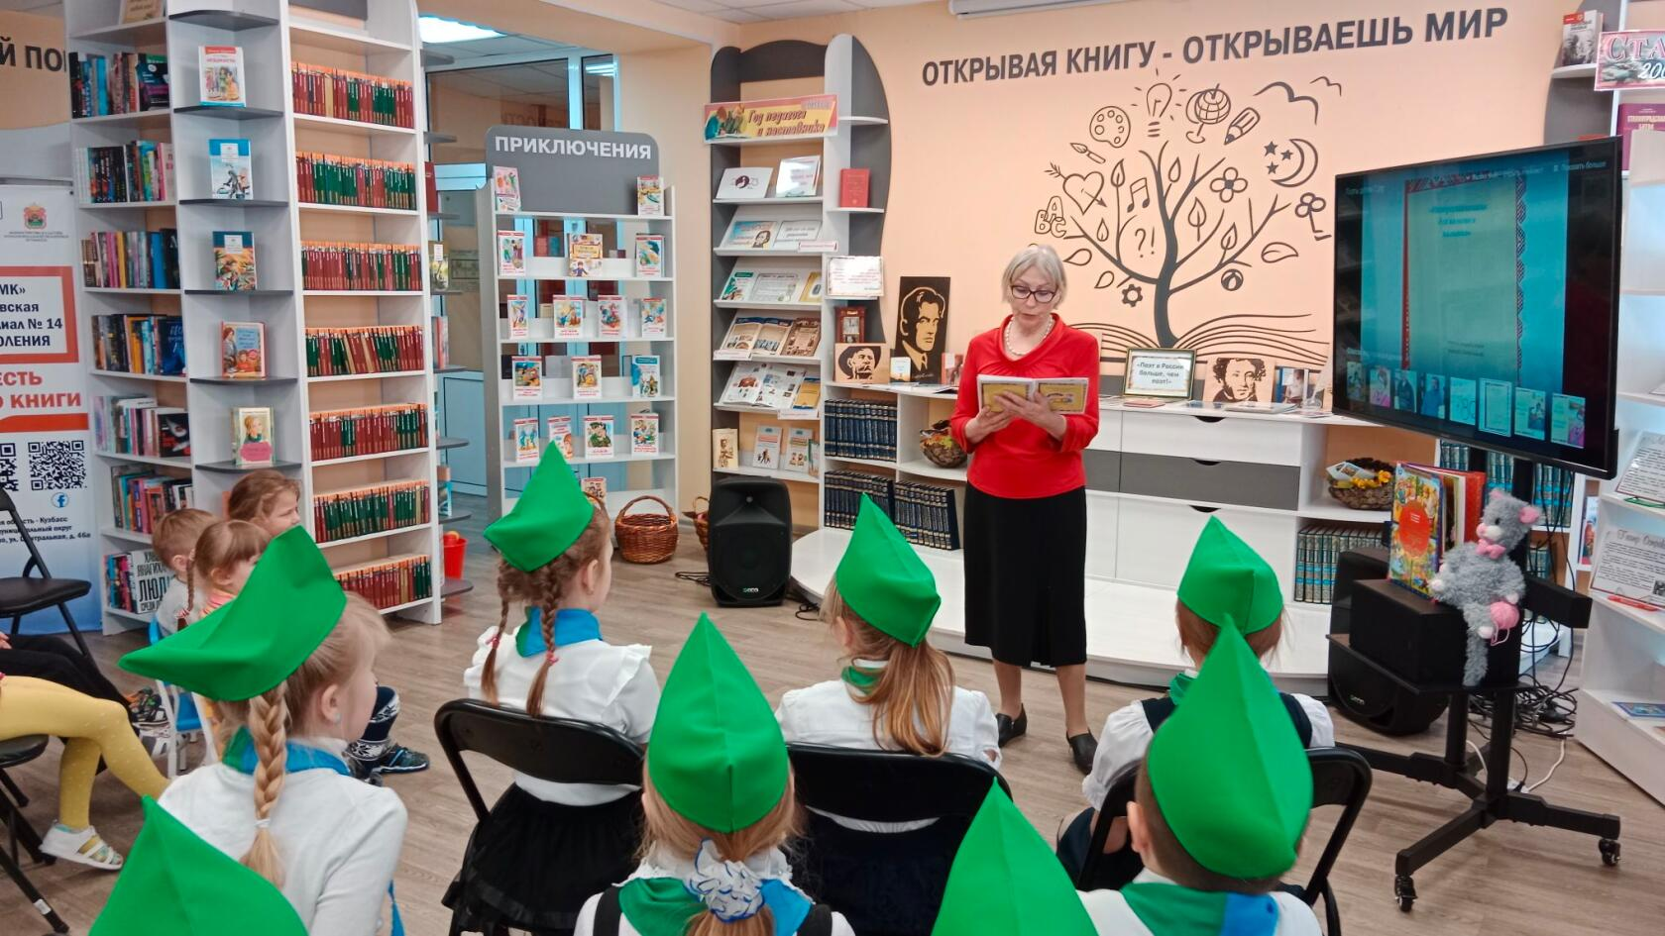
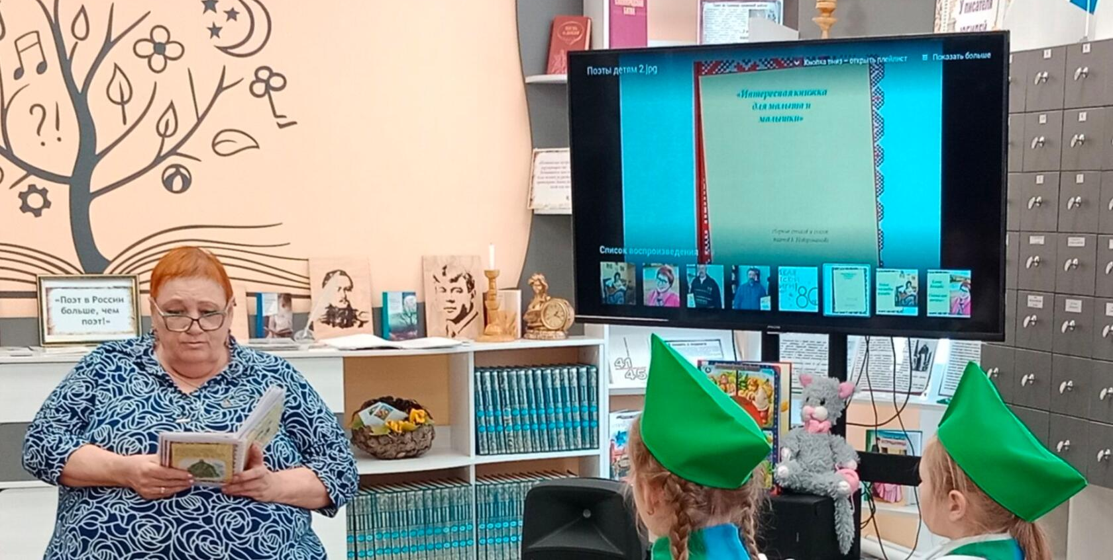
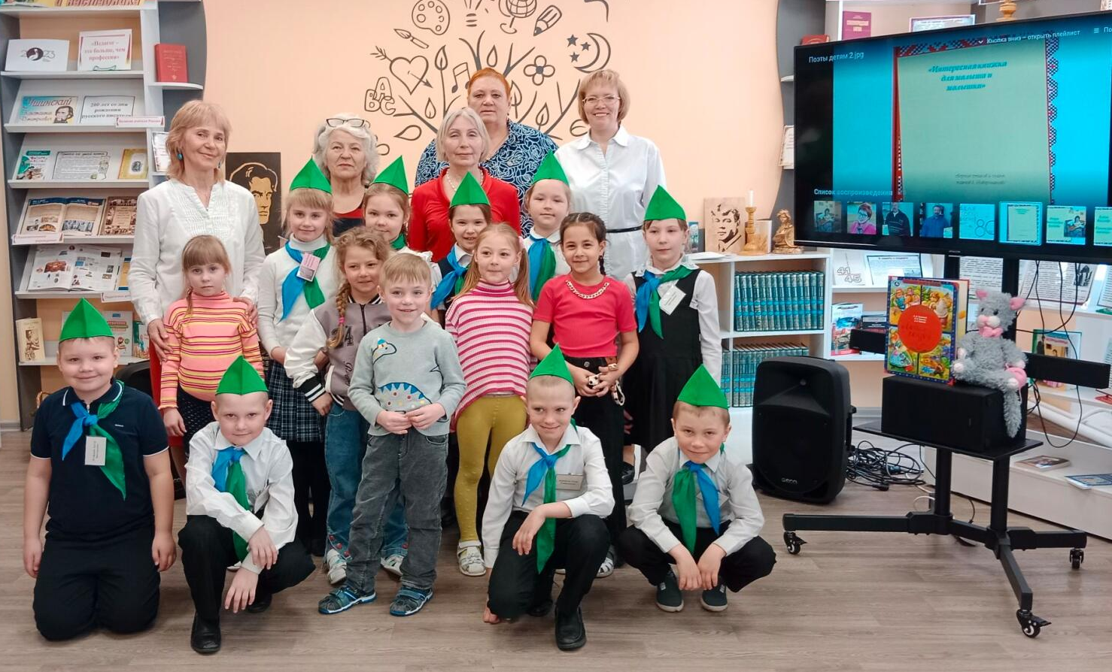
Новоромановская модельная библиотека-филиал №14

Slide 12
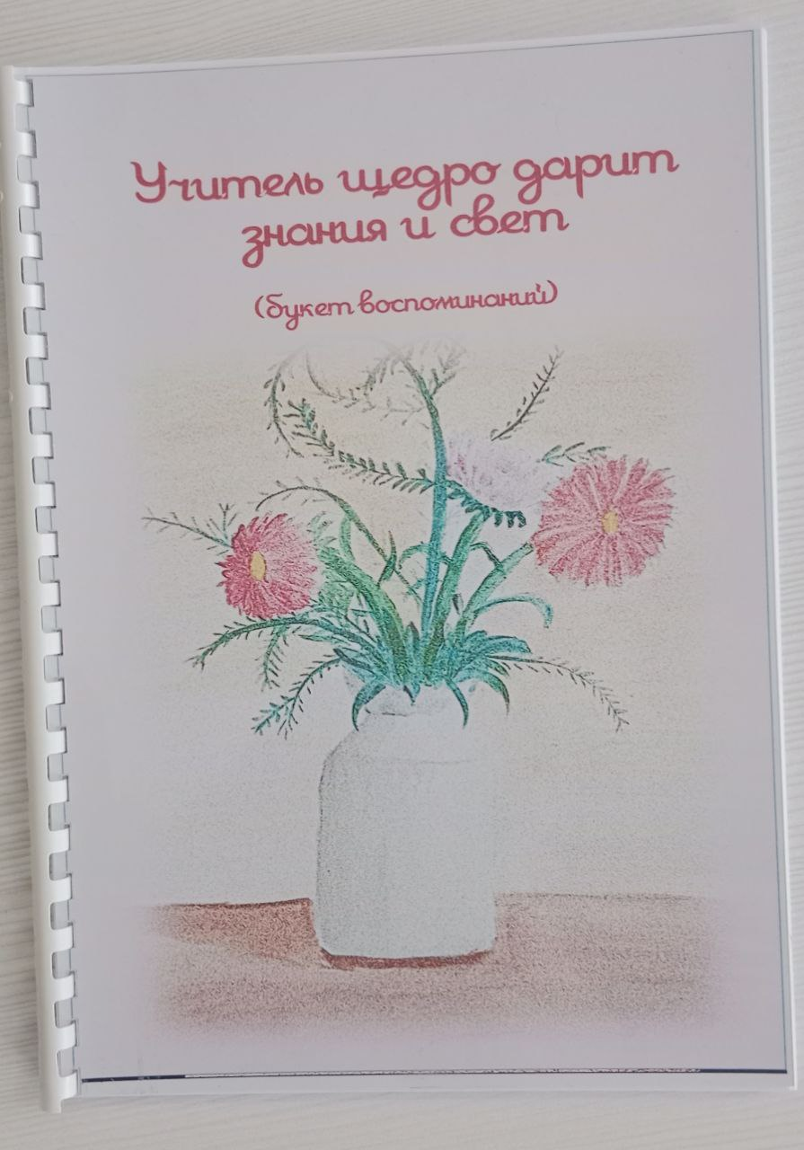
Новоромановская модельная библиотека-филиал №14

Slide 13
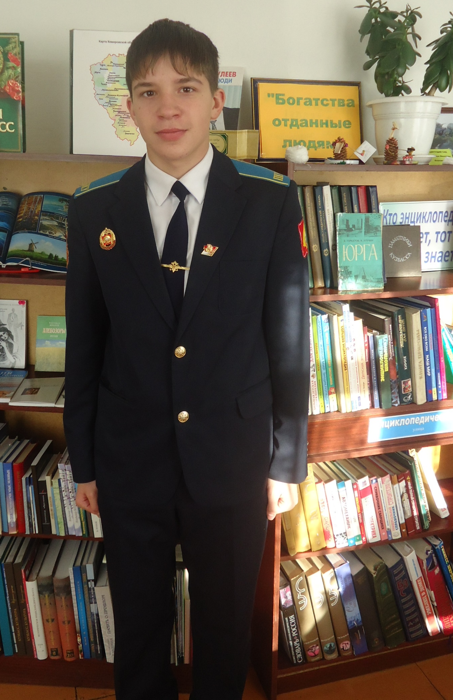
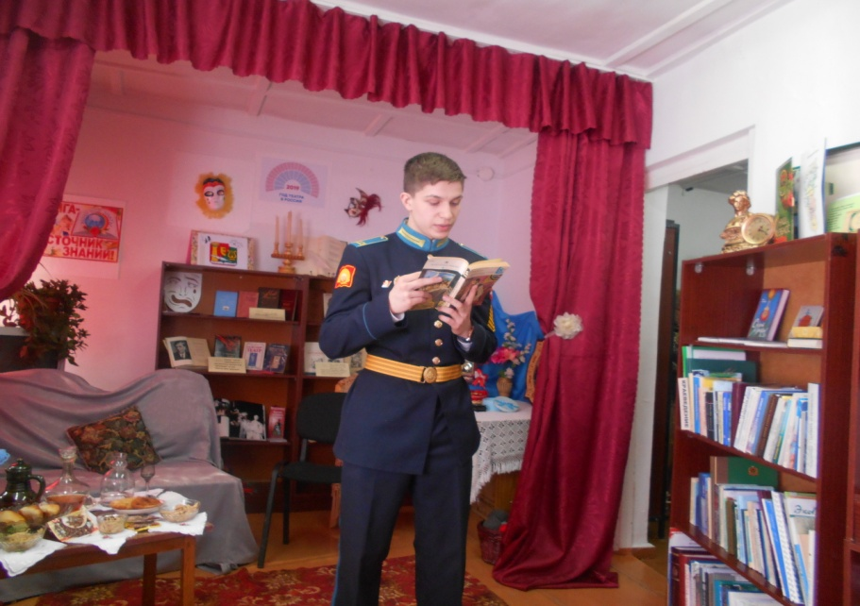
***
Сидел у окна посидевший старик,
В глазах сверкали слезинки,
И вспомнил как на фронте он был,
И как с фашизмом был в поединке.
Он грудью своей защищал пацанов,
И тело хранит рубцы от ранейний,
Он знал, что не будет в России врагов,
Не думал о том, что вернётся героем.
А он лишь мечтал, что страна будет жить,
Что дети его будут в мире,
Что люди друг-друга будут любить,
Что фашизм умрёт на планете.
И он сделал всё, чтоб в боях побеждать,
Чтоб солнце с улыбкой светило для нас,
И когда не хотел умирать,
Он с болью шептал: "Никто кроме нас".
Новоромановская модельная библиотека-филиал №14
Танич
Владиславу Викторовичу

Slide 14
*** Нас семеро было с Сибири, Простых дворовых ребят, Мы вместе ушли за Россию И вместе хотели назад.
Мы поровну пили из каски И рядом шли воевать, Легко узнавались под маской, Ведь ярко горели глаза.
Тишина… треск от листьев осины. Вдруг из самой таёжной глуши - Грохот, вой систем реактивных И работа нацистской арты.
Нас семеро было с Сибири, Простых дворовых ребят. Кресты теперь где то в России, Мы вместе вернулись назад.
Новоромановская модельная библиотека-филиал №14
«Никогда не прощайтесь с библиотекой!»

Slide 15
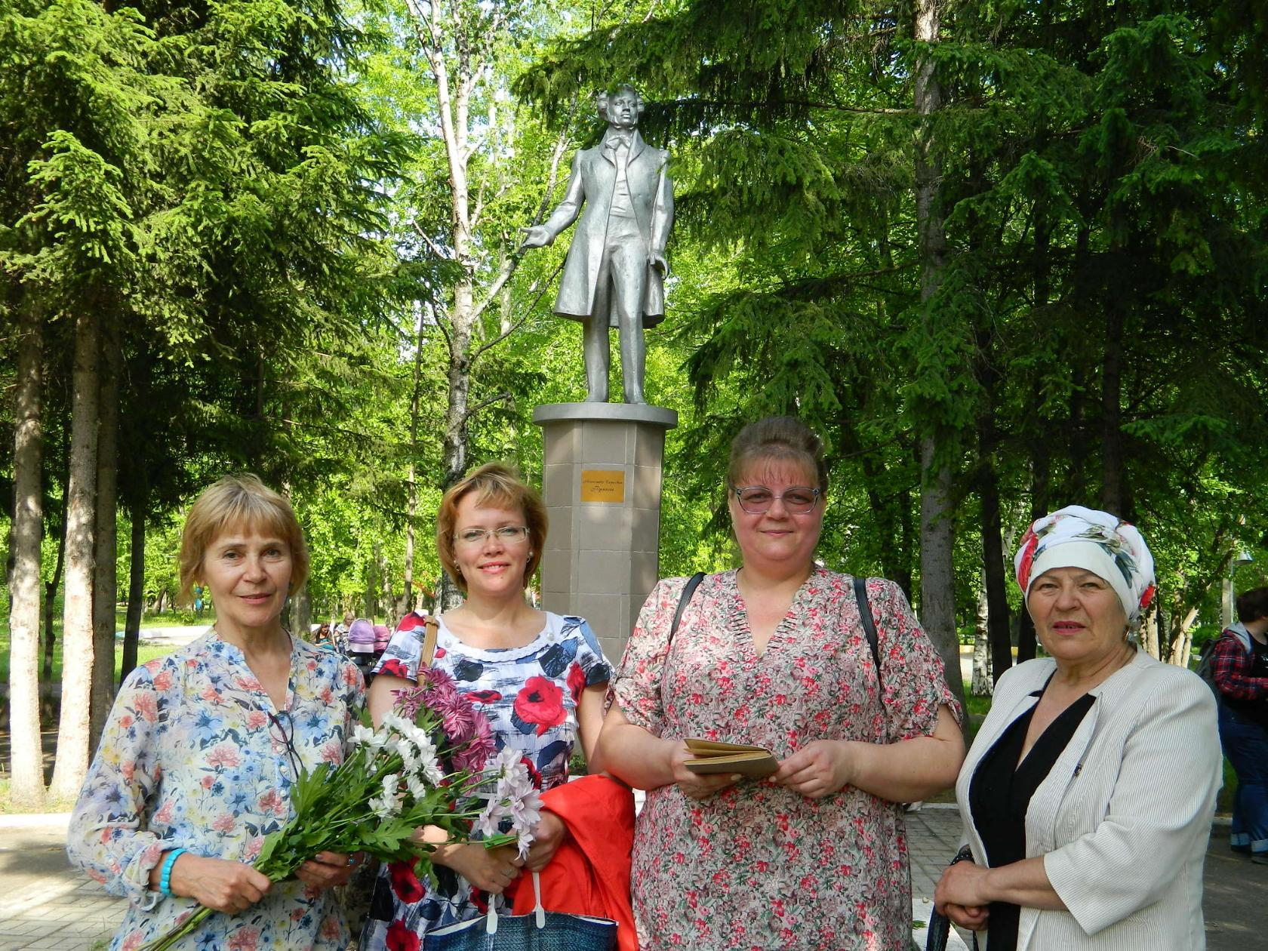
Новоромановская модельная библиотека-филиал №14

Slide 16
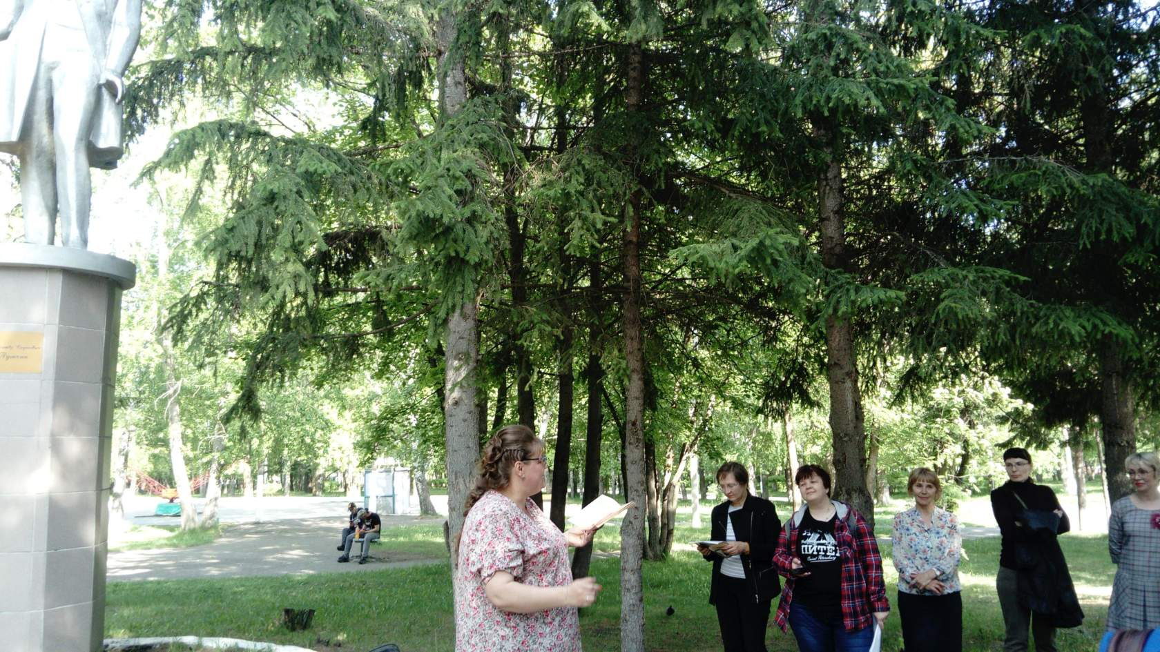
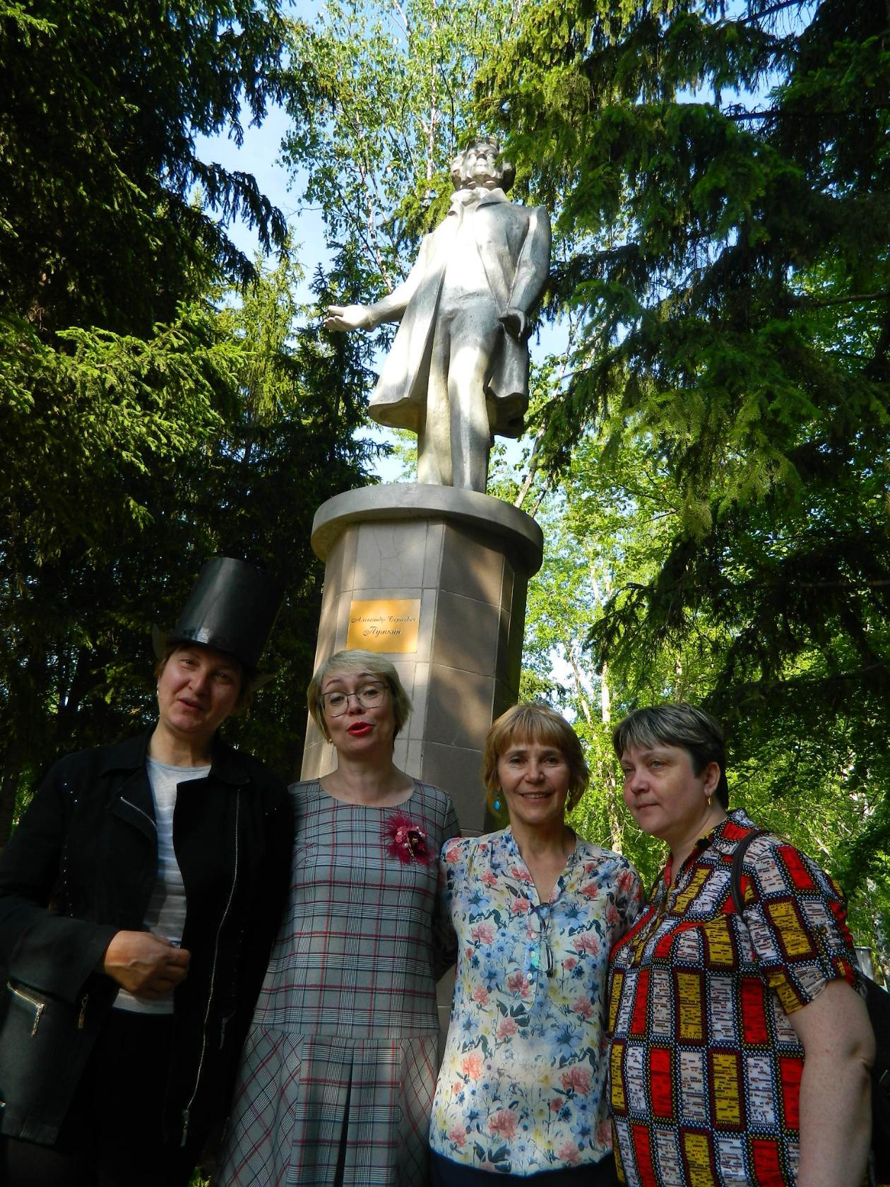
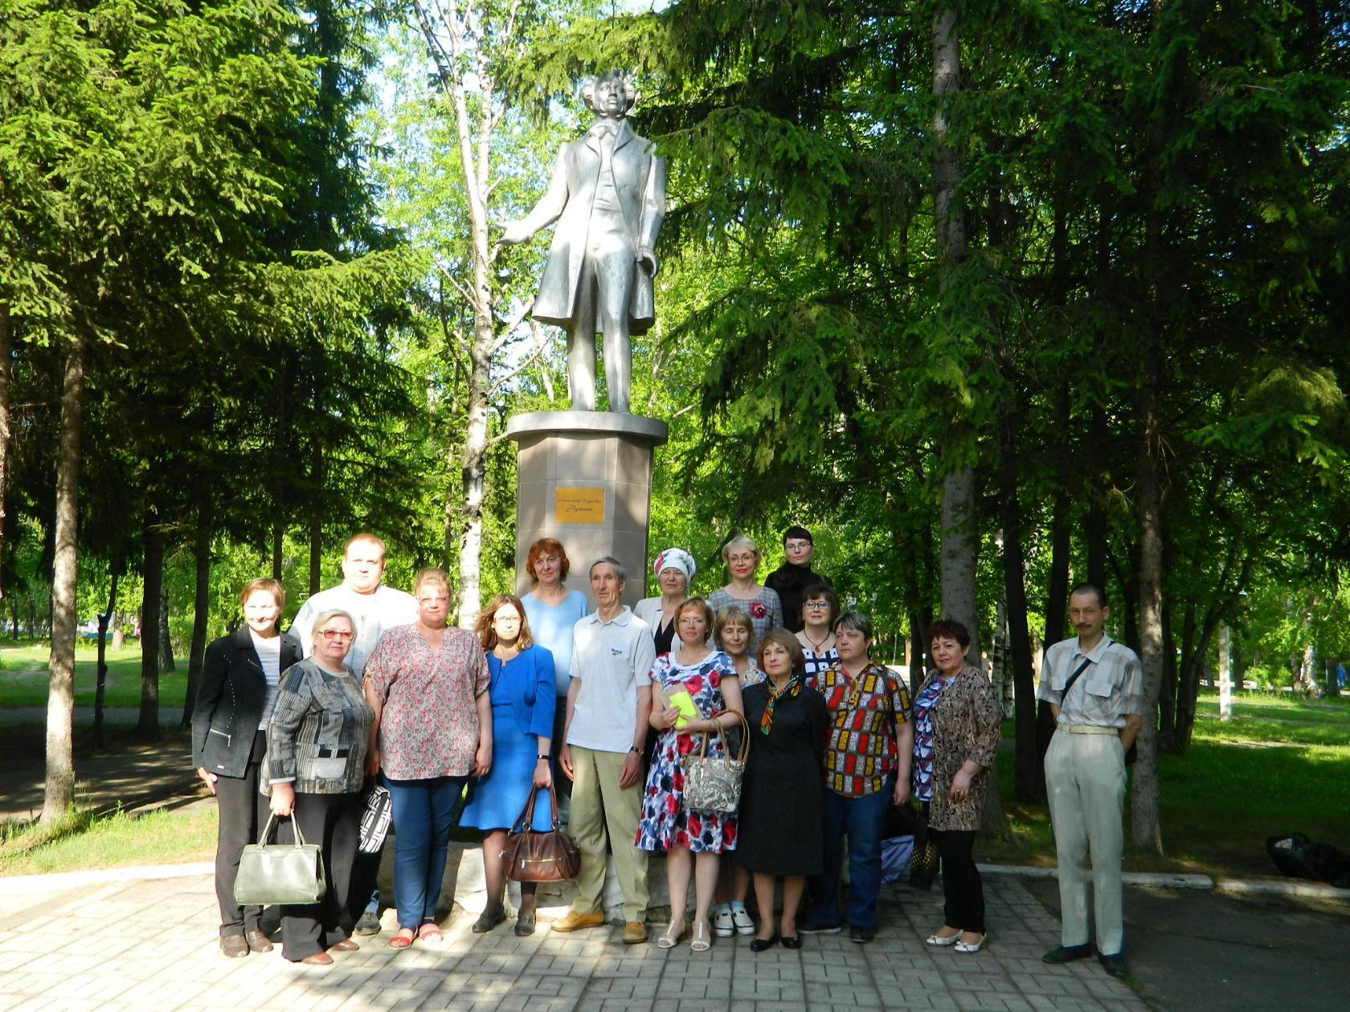
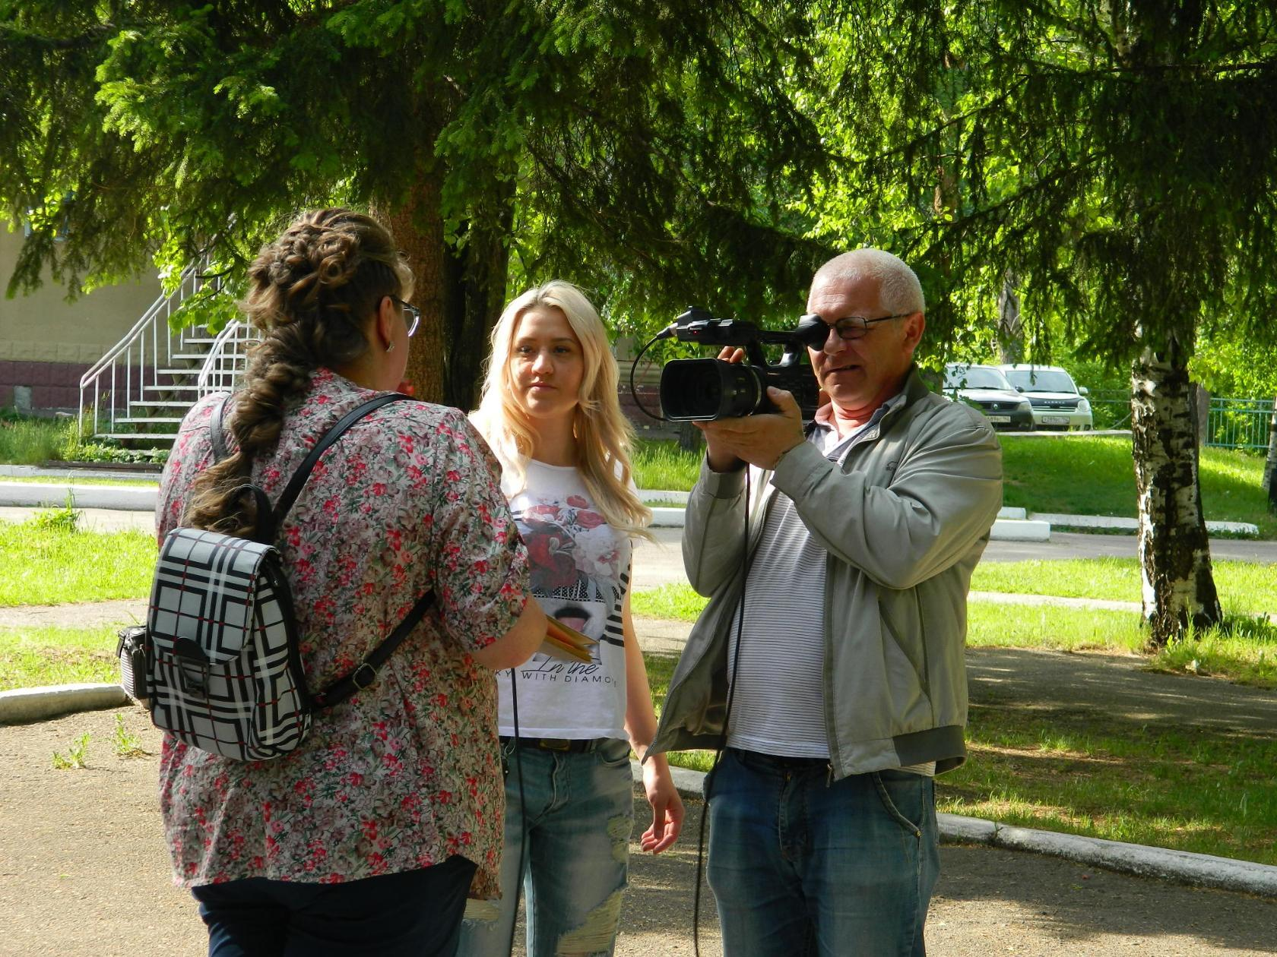
Новоромановская модельная библиотека-филиал №14

Slide 17
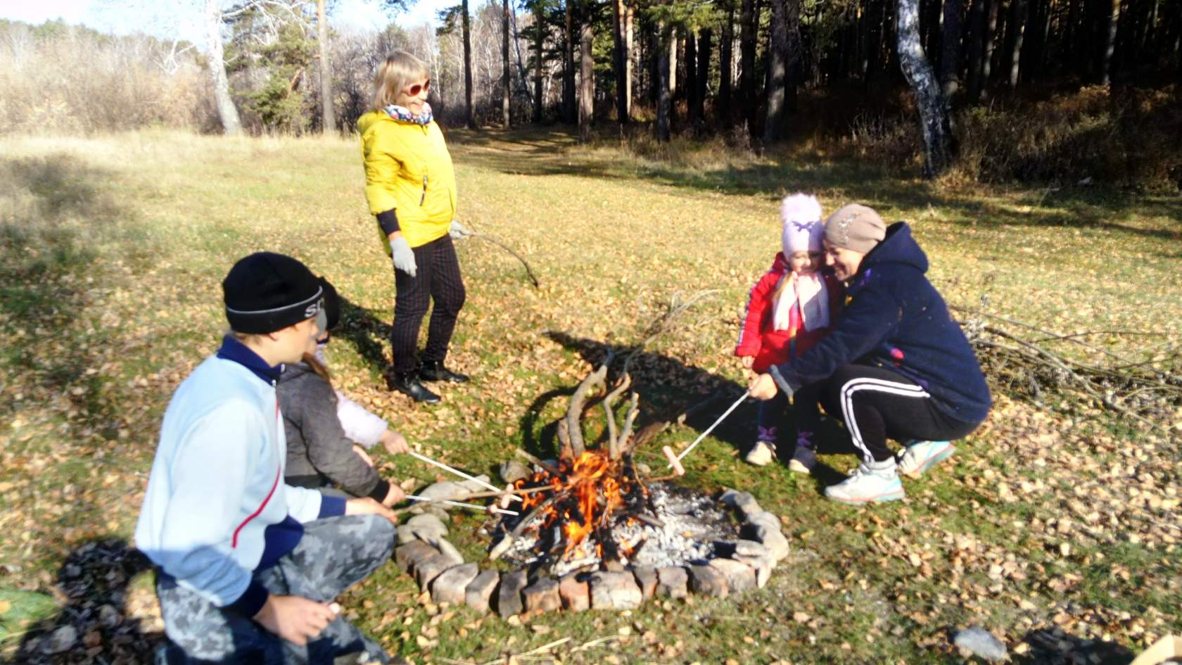
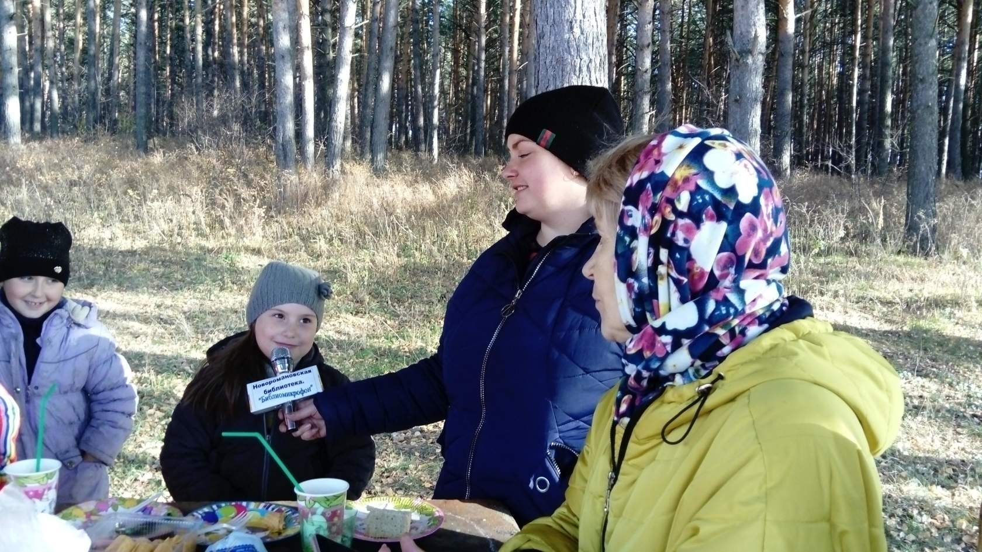
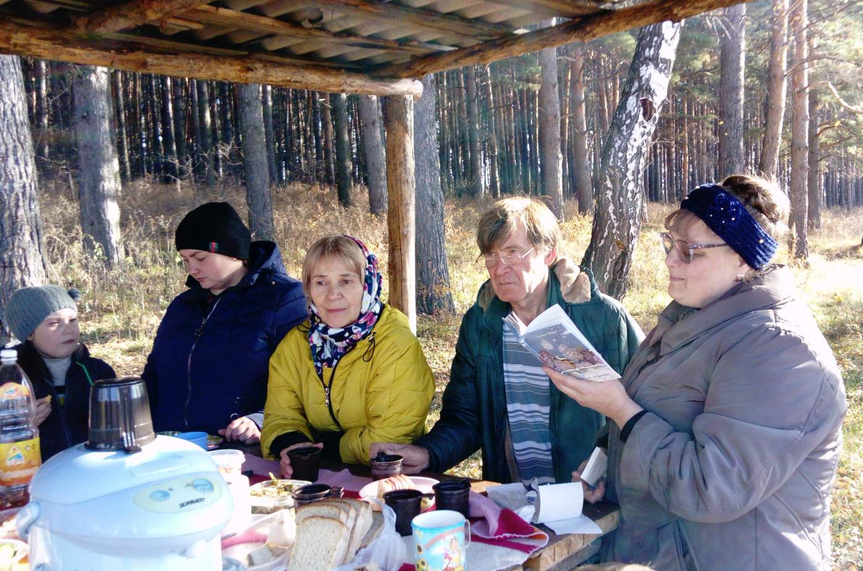
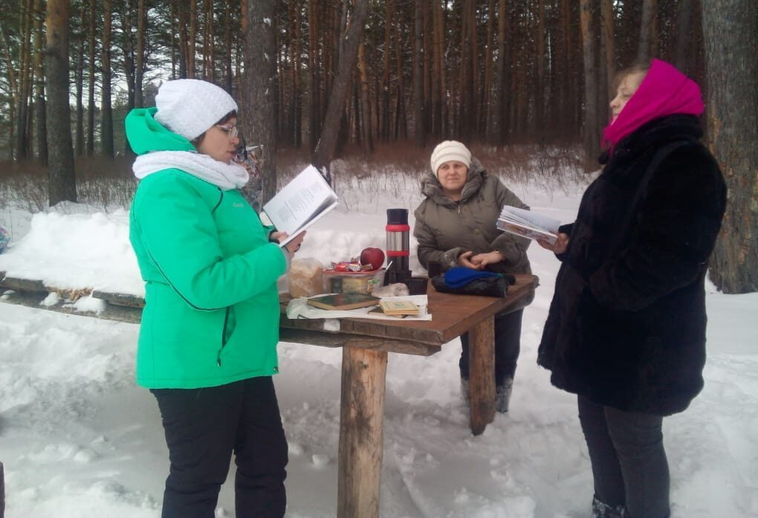
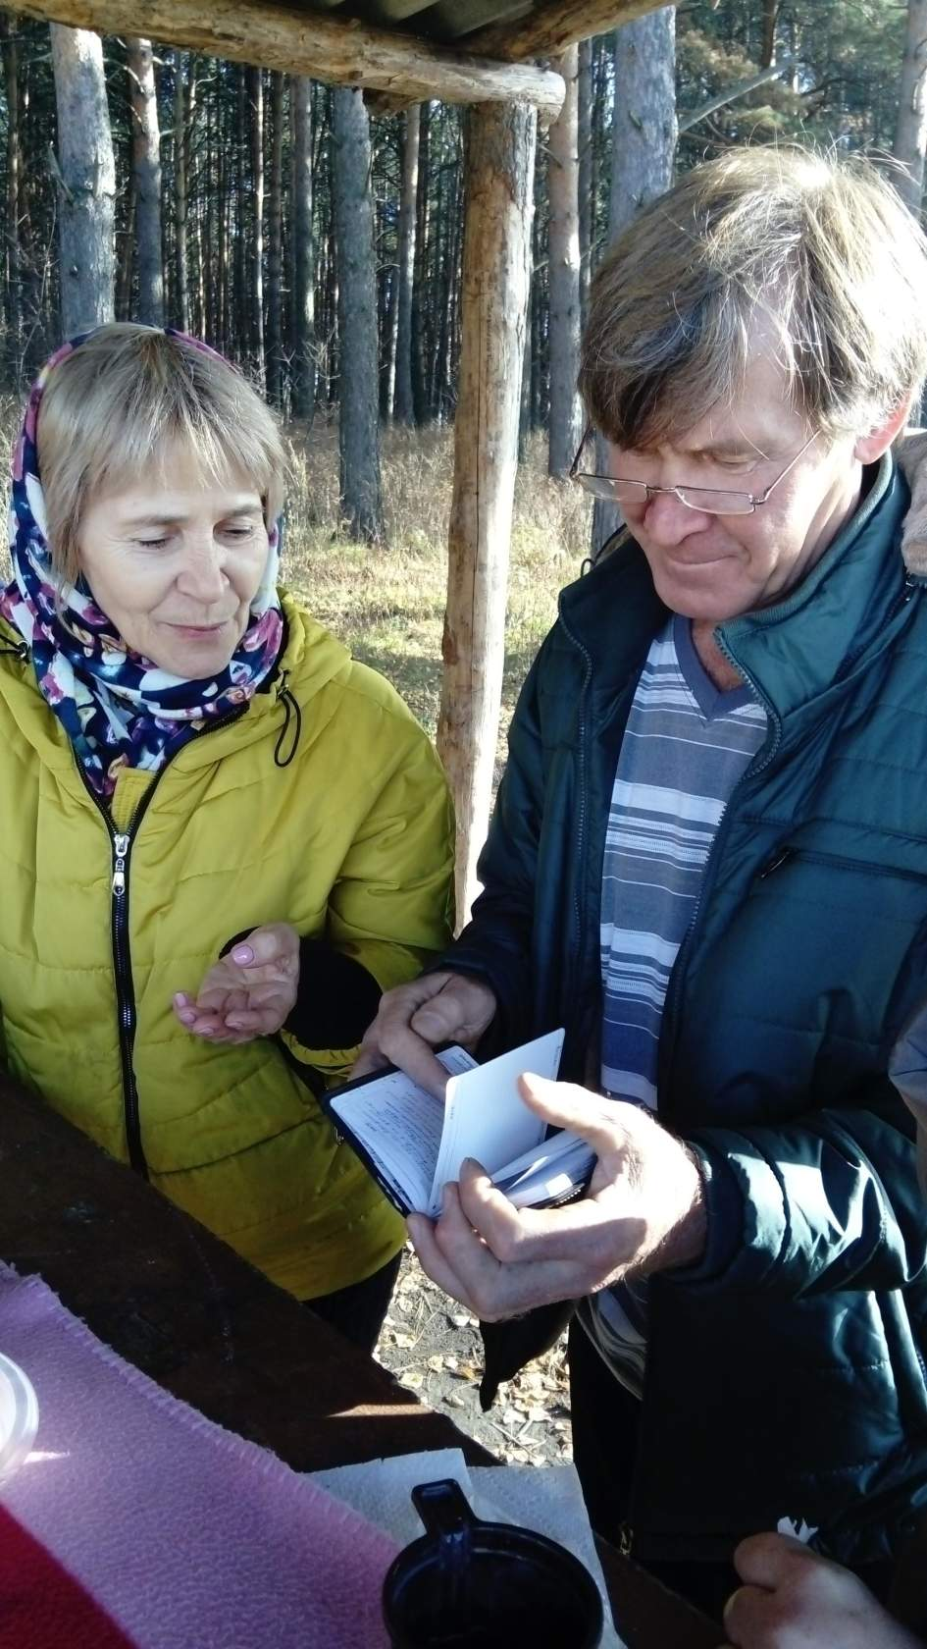
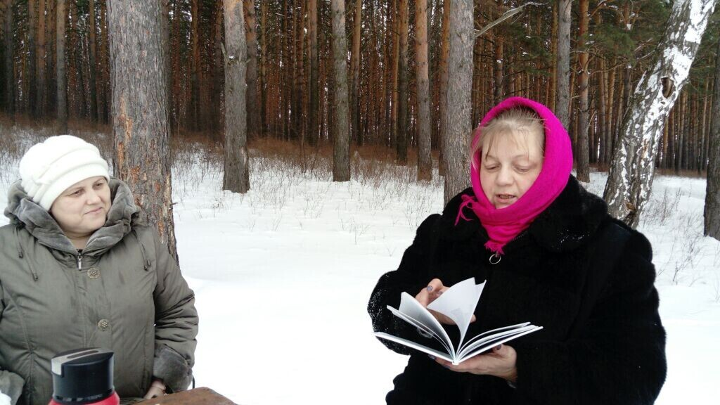
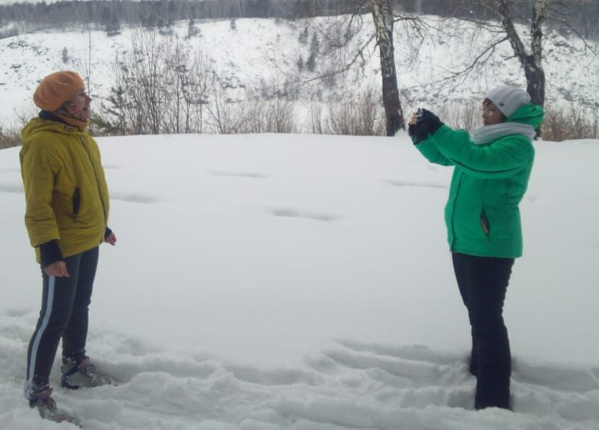
Новоромановская модельная библиотека-филиал №14

Slide 18
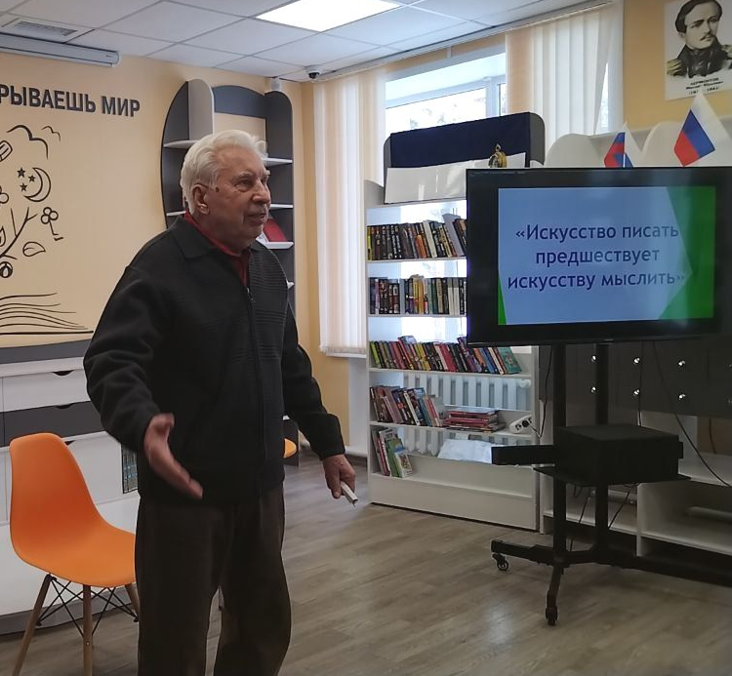
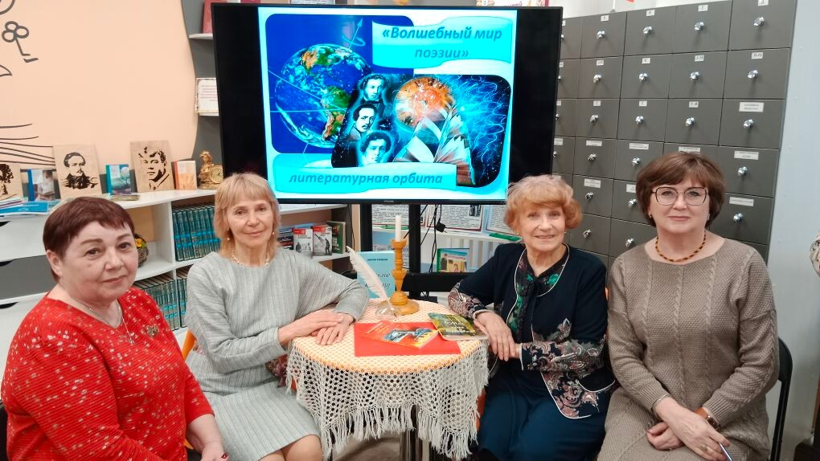
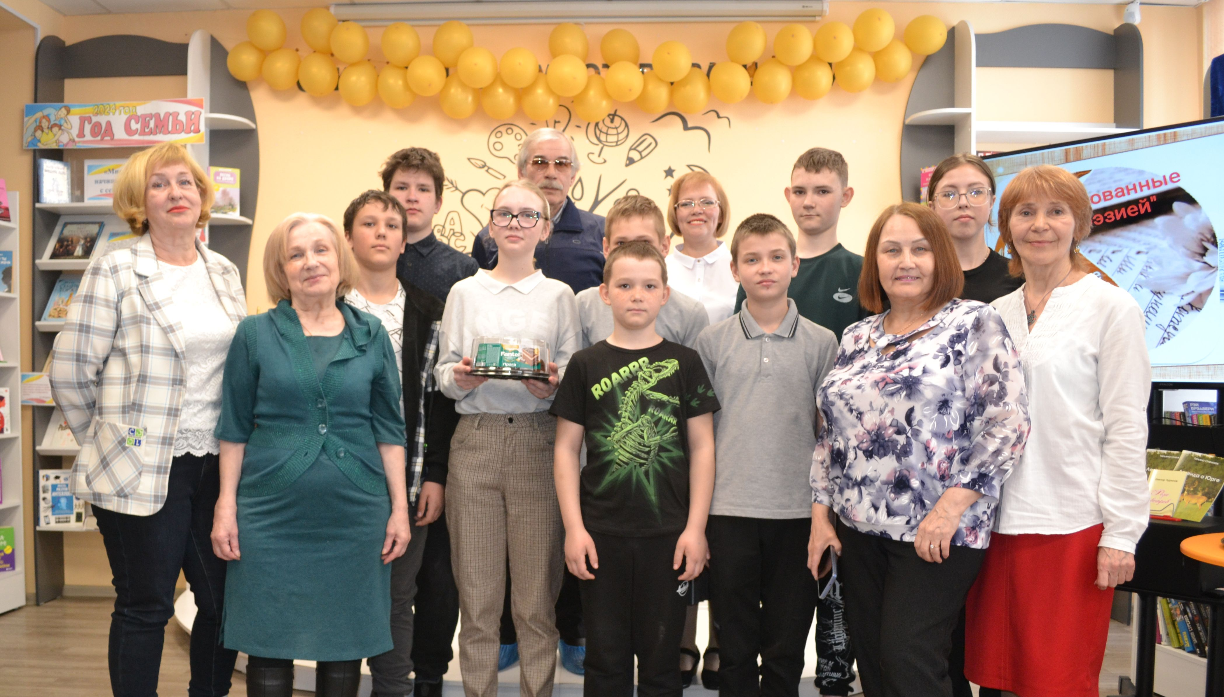
Новоромановская модельная библиотека-филиал №14
«Наши Юргинские друзья»

Slide 19
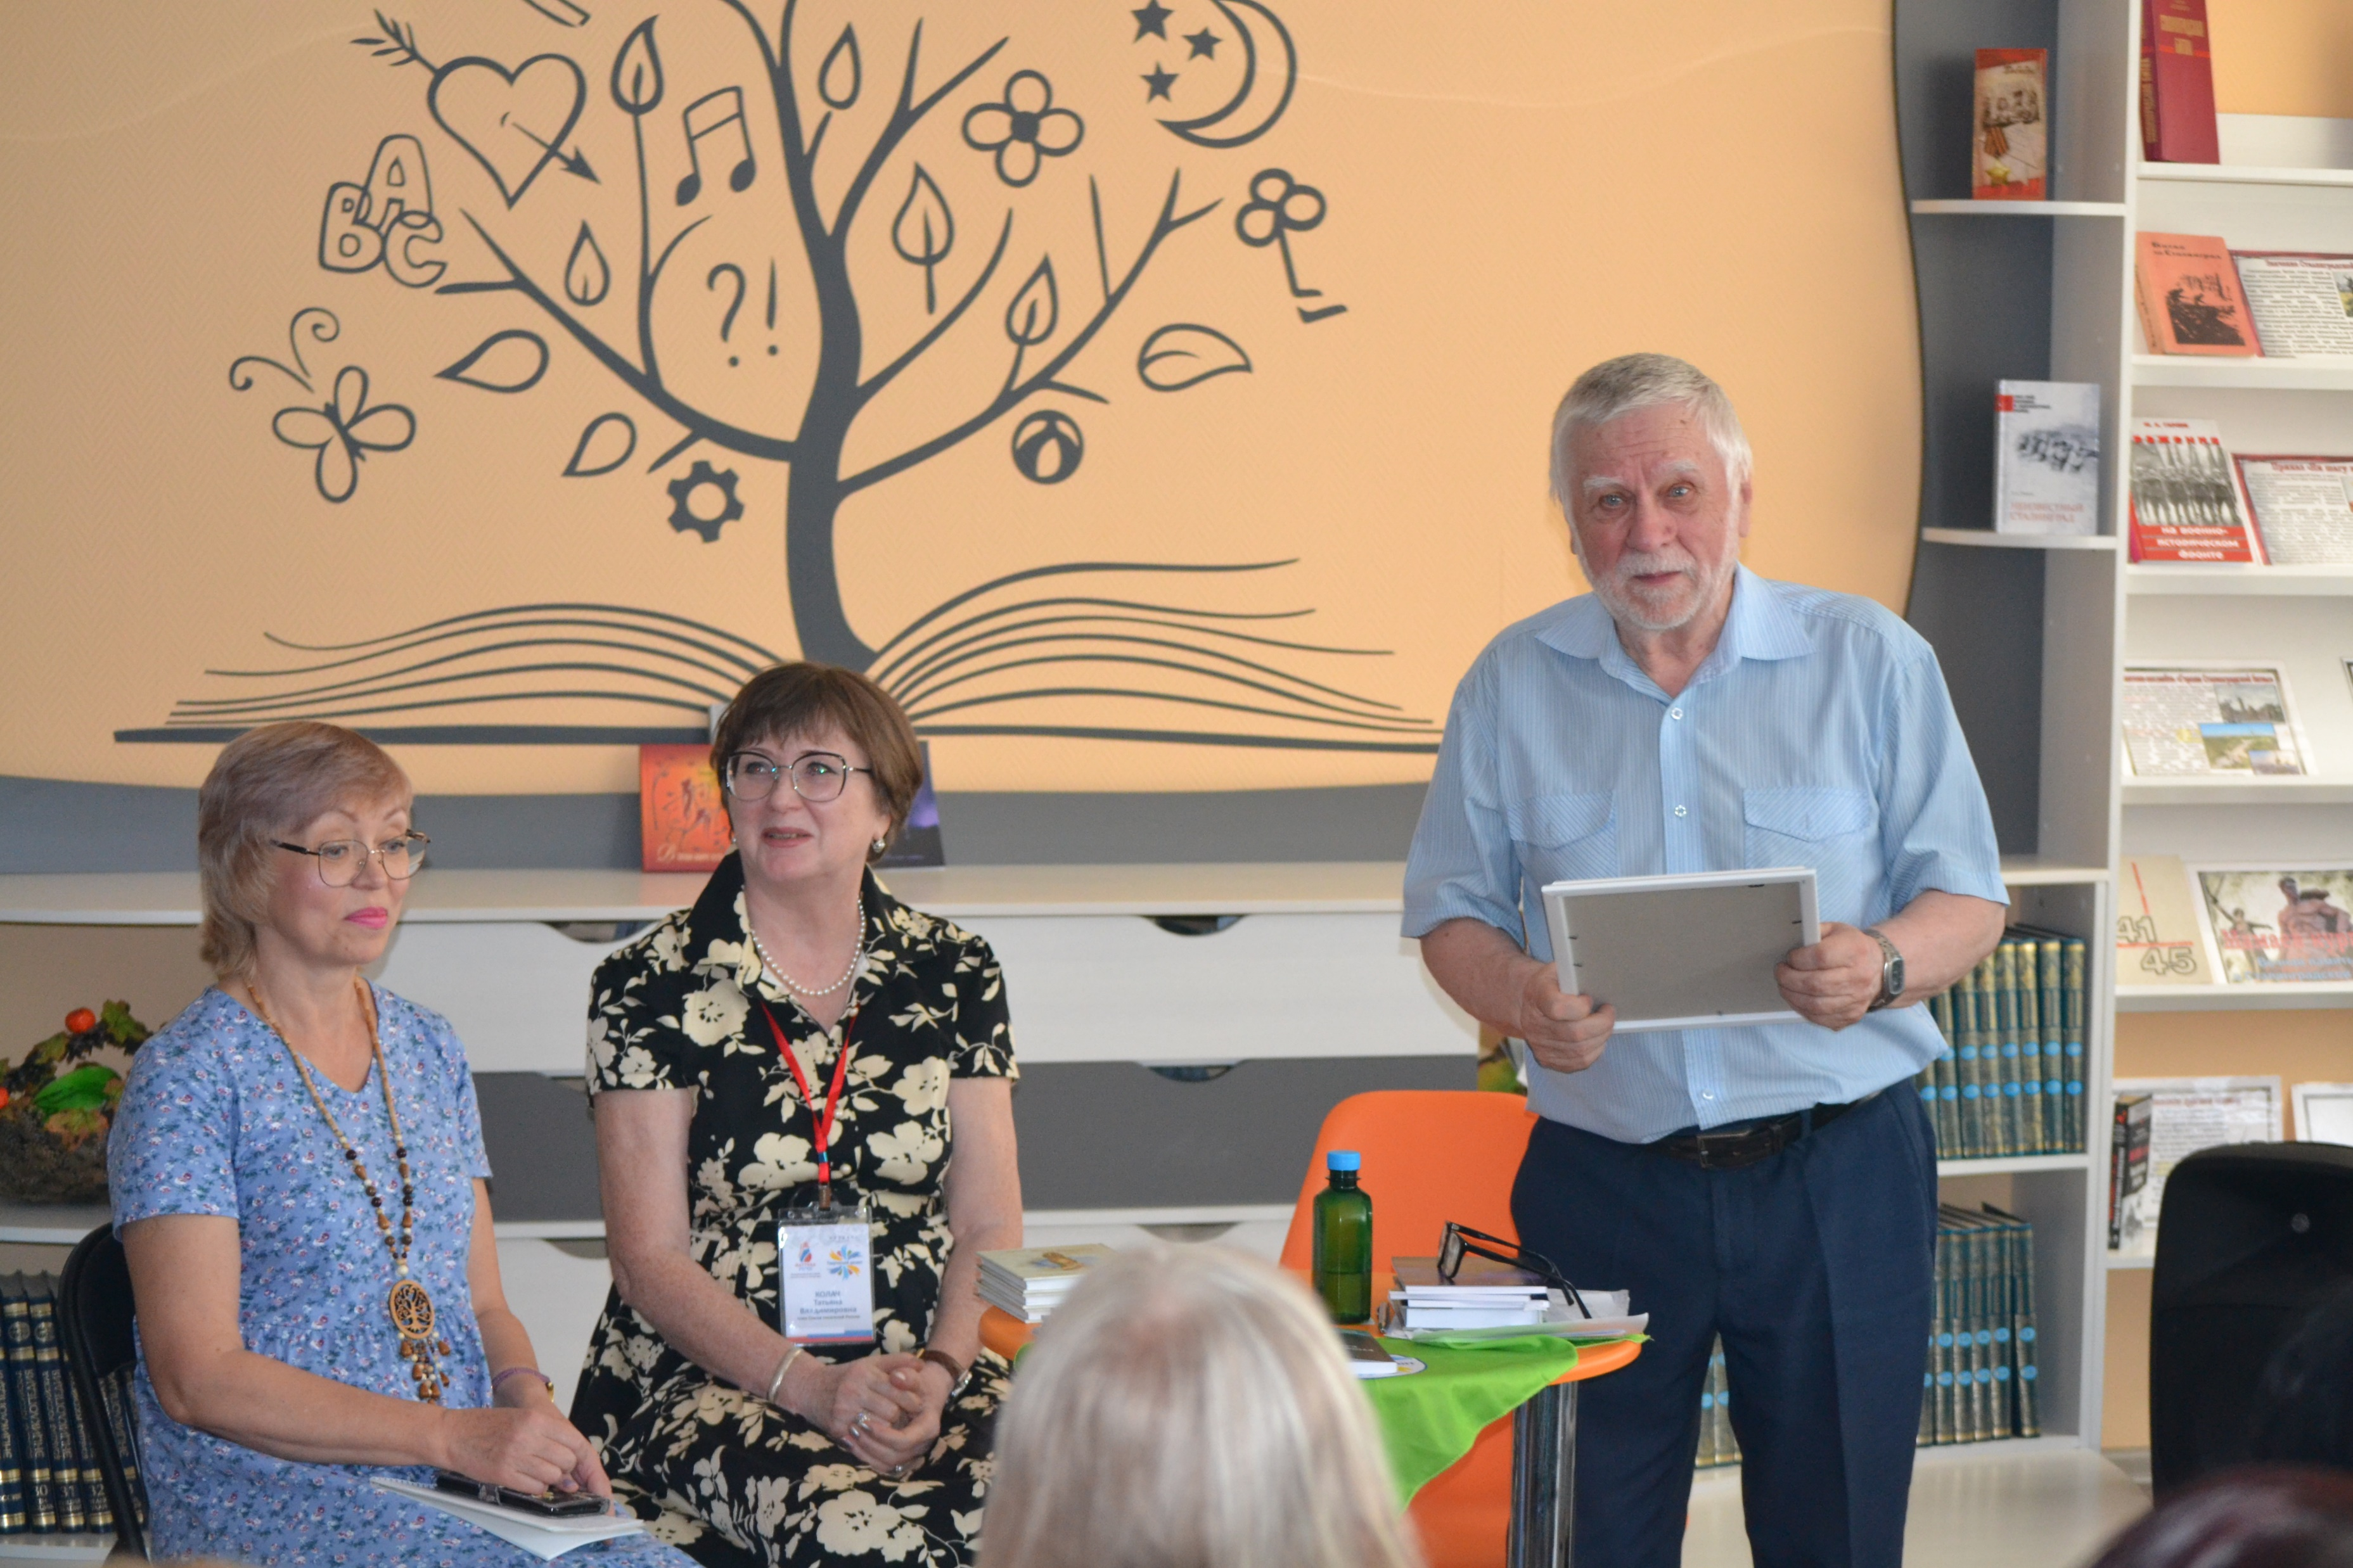
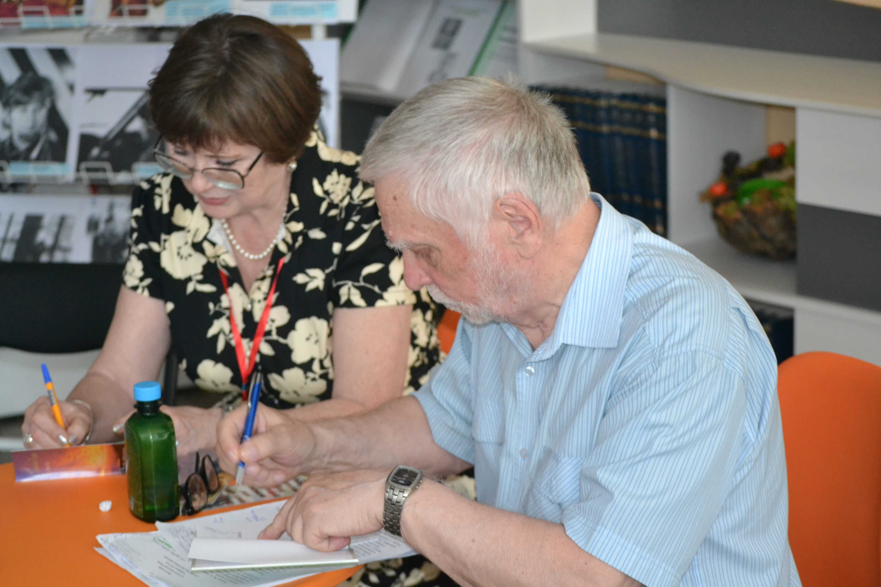
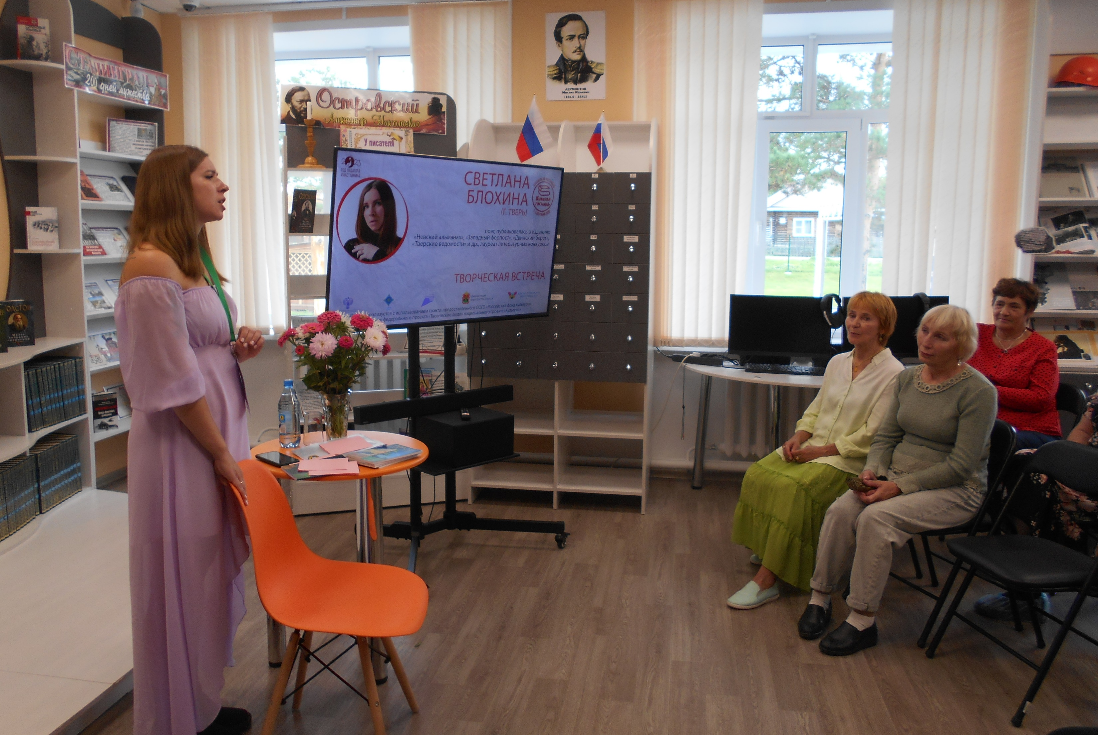
Новоромановская модельная библиотека-филиал №14
«Творческий десант-подарок судьбы!»
«Творческая встреча со Светланой Блохиной»
2023 год

Slide 20
Новоромановская модельная библиотека-филиал №14
«Творческая встреча со Верой Лавриной»
2024 год

Slide 21
Новоромановская модельная библиотека-филиал №14
Ждём гостей на наши поэтические мероприятия!
Афиши на страничках в сообществах библиотеки

Slide 22
Новоромановская модельная библиотека-филиал №14
Спасибо за внимание!

